Slide 1

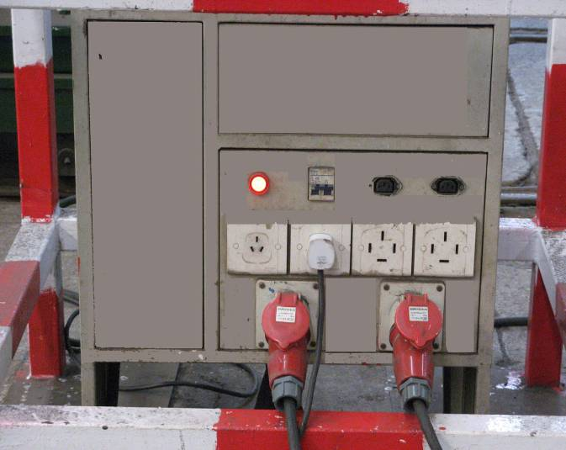
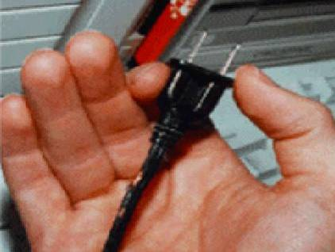
电 气 安 全 培 训

Slide 2


关 于 课 堂 纪 律 的 两 点 提 示
请关闭手机或将手机调整为震动状态！
请不要在课堂吸烟，吸烟请到指定吸烟区！

Slide 3
培 训 的 目 的
1
了解企业常用的电气设备、电气装置和电气作业，熟悉其安全要求。
熟知企业常用的电气的相关安全技术标准。
2
熟知企业常见用电违章行为及纠正，掌握安全检查内容和方法，并加以运用。
3
熟知企业的电气事故的产生及原因、防范对策、急救方法。

Slide 4
培 训 目 录
企业常用的电气设备、电气装置和电气作业及安全要求
企业常用的电气的相关安全技术标准
企业常用的电气的相关安全管理措施
企业常见的用电违章与安全检查
企业的电气事故种类及产生原因、防范对策、急救方法
典型电气事故、原因分析及预防
典型的KYT活动（企业常见的电气使用）

Slide 5



1、企业常用的电气设备、电气装置和电气作业及安全要求
工人：
电气设备
电气装置
电气作业
电工：
电动工具检查和维修
检查和维护安全要求
雷电危害及防护
静电危害及防护
外部因素

Slide 6

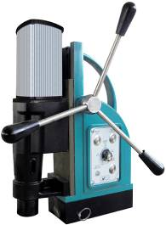
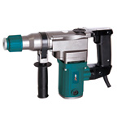


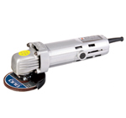
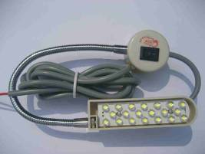
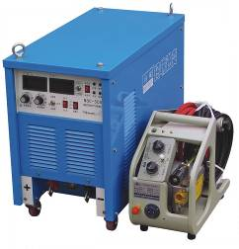
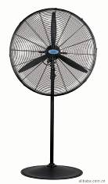
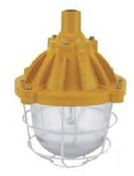
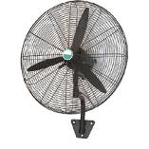
1、企业常用的电气设备、电气装置和电气作业及安全要求
电气设备
电气装置
电气作业
工人：
电钻
磁力钻
冲击钻
移动式
手持式电动工具
电动抛光机
型材切割机
电动磨光机
电焊机
电风扇
手持照明工具
电器设备

Slide 7

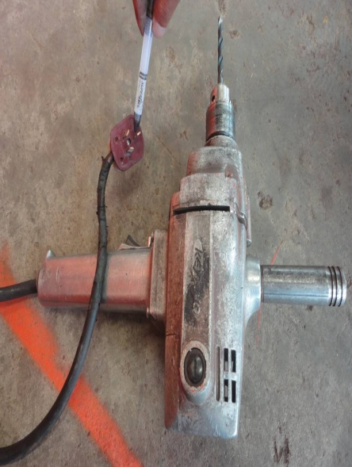
1、企业常用的电气设备、电气装置和电气作业及安全要求
电气设备防护类别，
移动式及手持式电动工具介绍
电 钻 Ⅰ类
电气设备的防护类GB3787-2006
电 钻 Ⅱ 类
Ⅰ类：靠基本绝缘，还将金属外壳保护接零（地） 来防止触电。
Ⅱ类：采用双重绝缘或加强绝缘来防止触电，外壳有“回”形符号；一般不需接零（地）。
Ⅲ类：采用安全电压供电来防止触电。
金属罩壳
绝缘罩壳
金属手柄
绝缘手柄
金属手把
橡胶手把

Slide 8









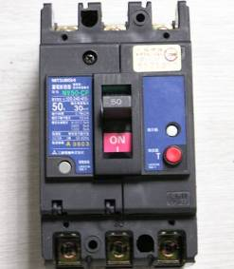

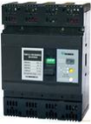
1、企业常用的电气设备、电气装置和电气作业及安全要求
（一）移动式及手持式电动工具的合理选用
工人
一般场所
潮湿、金属架等导电场所
狭窄场所
特殊环境场所
选Ⅱ类工具
必须Ⅱ类或Ⅲ类工具
应使用Ⅲ类工具
工具符合防护等级要求
Ⅰ类工具防护措施
Ⅰ类工具防护措施
Ⅱ类工具防护措施
特殊环境
● 使用绝缘用具
● 使用防护用品
●选Ⅱ类，必须装设额定漏电动作电流不大于15mA，动作时间不大于0.1秒的漏电保护电器。
绝缘手套
绝缘鞋
绝缘台
绝缘手套
绝缘鞋
● Ⅲ类工具的安全电压隔离变压器，Ⅱ类工具的漏电保护电器，以及Ⅱ类、Ⅲ类工具的控制箱和电源联接器等必须放在狭窄场所的外面，同时应有人在外监护。
●在特殊环境如湿热、雨雪以及存在爆炸性或腐蚀性气体的场所，使用的工具必须符合相应的防护等级的安全技术要求（如防爆电器等）。
● 装设漏电保护器
●必须装设额定漏电动作电流不大于30mA、动作时间不大于0.1秒的漏电保护电器。
单相
三相

Slide 9
1、企业常用的电气设备、电气装置和电气作业及安全要求
（二）移动式及手持式电动工具使用安全要求-1
工人
Ⅰ类工具电源线中的绿/黄双色线在任何情况下只能用作保护接地线（PE线）。
工具的电源线不得任意接长或拆换。当电源离工具操作点距离较远而电源线长度不够时，应采用耦合器进行联接。
工具电源线上的插头不得任意拆除或调换。
在进行任何调节、更换附件或存放电动工具之前，设备都必须从电源上拔掉插头。
工具插头、插座中的相线、中性线（零线）和保护接地线应按规定正确接线，插头、插座中的保护接地极在任何情况下只能单独连接保护接地线（PE线）。严禁在插头、插座内用导线直接将保护接地极与工作中性线连接起来。
手持电动工具的线缆应尽可能避免从通道经过，以免行人绊倒，车辆辗坏。否则，应采取保护措施，如用胶管套上电源线加以保护；长期使用时应穿管地埋或架空敷设通过。

Slide 10
1、企业常用的电气设备、电气装置和电气作业及安全要求
（二）移动式及手持式电动工具使用安全要求-2
工人
工具的危险运动零部件的防护装置（防护罩、盖等）不得任意拆卸或缺失。
不得在易爆、易燃、粉尘浓度高、化学腐蚀性强的环境下进行电气作业。
作业人员要经常对线路进行检查，发现电线破损裸露时，应及时维护或更换。
作业时，绝对不能用电线搬运、拉动电动工具或拔出插头。使用电动工具时，作业人员的机械防护用品一定要佩戴齐全，如眼镜、防尘口罩等；不要穿过于宽松的衣服，佩戴手饰，小心长发和衣袖被卷入运动部件。若是手持电动带式砂光机，如果提供了排屑装置。则要确保连接的完好性及使用的安全性。
作业时，人要站稳，要聚精会神，双手紧握工具。起动前确认一下与加工件是否处于无接触状态；严防双手和身体的任何部位与工具转动部位相接触或过度靠近。
将插头插入电源插座之前，须检查工具的开关是否处于关闭状态。

Slide 11
1、企业常用的电气设备、电气装置和电气作业及安全要求
（三）移动式及手持式电动工具——检查和维修（1）
工人
1. 工具在发出或收回时，必须由护管人员进行日常检查。
3.工具的日常检查至少包括以下8个项目：
序号 | 部位 | 情况
1 | 外壳、手柄 | 有否裂缝和破损
2 | 保护接地或接零线 | 连接是否正确，牢固可靠
3 | 软电缆或软线 | 是否完好无损
4 | 插头 | 是否完整无损
5 | 开关动作 | 是否灵活，有无缺陷、破裂
6 | 电气保护装置 | 是否良好
7 | 机械防护装置 | 是否良好
8 | 工具转动部分 | 是否转动灵活无障碍
2. 工具必须由专职人员（电工）按以下规定定期检查
（1）每季度至少全面检查一次；
（2）在湿热和温差变化大的地区还应相应缩短检查周期；
（3）在梅雨季节前应及时进行检查；

Slide 12
1、企业常用的电气设备、电气装置和电气作业及安全要求
（三）移动式及手持式电动工具——检查和维修（2）
工人
4. 工具的定期检查：日常检查8个项目+测量工具的绝缘电阻。
5. 长期搁置不用的工具，在使用前必须测量绝缘电阻。如果绝缘电阻小于规定的数值，必须进行干燥处理和维修，经检查合格后，方可使用。
6. 工具如有绝缘损坏、软电缆或软线护套破裂、保护接地或接零线脱落、插头插座裂开或有损于安全的机械损伤等故障时，应立即进行修理。在未修复前，不得继续使用
7. 非专职人员不得擅自拆卸和修理工具。

Slide 13
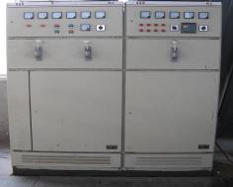
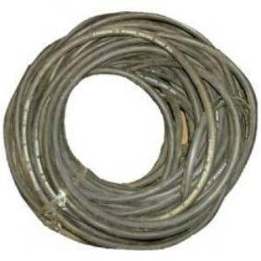
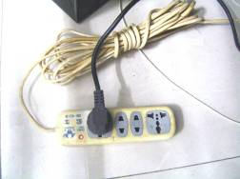
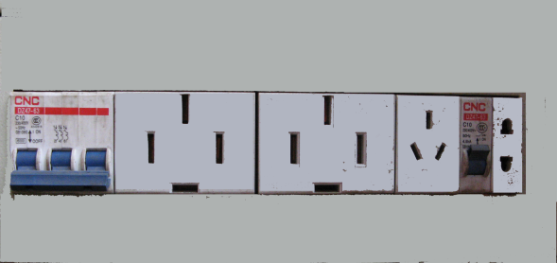
1、企业常用的电气设备、电气装置和电气作业及安全要求
【配电箱（柜）】
【电焊线】
工人：
电气装置
【插线板】
【插座】

Slide 14
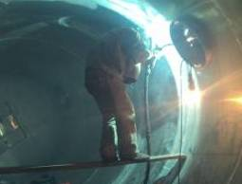
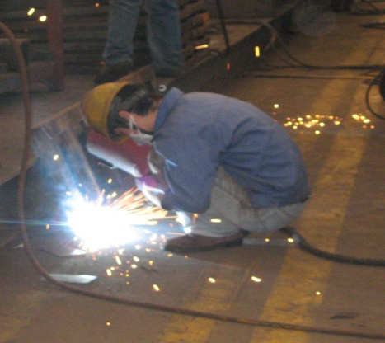
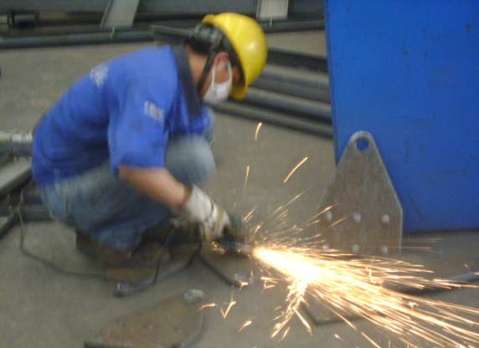

1、企业常用的电气设备、电气装置和电气作业及安全要求
手持照明工具使用
电焊作业—电焊机
工人：
电气作业
手持电动工具使用

Slide 15

1、企业常用的电气设备、电气装置和电气作业及安全要求
（一）电焊作业--电焊机的使用
电工
手持电弧焊的触电事故比较多见！而且多发生在更换焊条的操作中，这是因为弧焊机的空载输出电压多为 60-75 V，最高近90V。它是利用电弧作为热源，局部加热并熔化焊件金属完成焊接的方法。此设备主要由弧焊机、焊把线、焊钳等部件组成。当焊条与工件之间产生电弧时，焊钳上的工作电压约保持在30V左右。
电焊是具有电击、弧光伤害、灼伤、爆炸 和 火灾等多种危险的作业。为了防止触电及其他事故，电焊作业工人应当戴帆布手套、穿胶底鞋等防护用品。

Slide 16
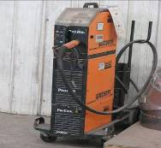

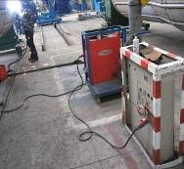
1、企业常用的电气设备、电气装置和电气作业及安全要求
（二）电焊作业--电焊机的使用安全注意事项
电工
◆焊机发生故障需进行检修时
◆转移工作地点搬动焊机时
四种操作，必须切断电源才能进行：
◆拆装焊线接头时
◆工作完毕或临时离开工作现场时
每台电焊机都应装设单独的漏电开关，保证在漏电时进行跳闸保护，以减轻触电伤害。
一、二次电源线均应采用铜芯橡皮电缆（橡皮护套软线）；一次线不宜超过2-3m。
操作焊机开关时，脸部不允许直对开关，以防开关弧光短路造成的火花烧灼脸部。
焊接工作开始时，应首先检查焊机和工具是否完好和安全可靠。（完好、绝缘、环境）
工作地点潮湿时，地面应铺有橡胶板或其他绝缘材料。
弧焊机及焊接场所应远离易燃易爆物品或存放场地。

Slide 17
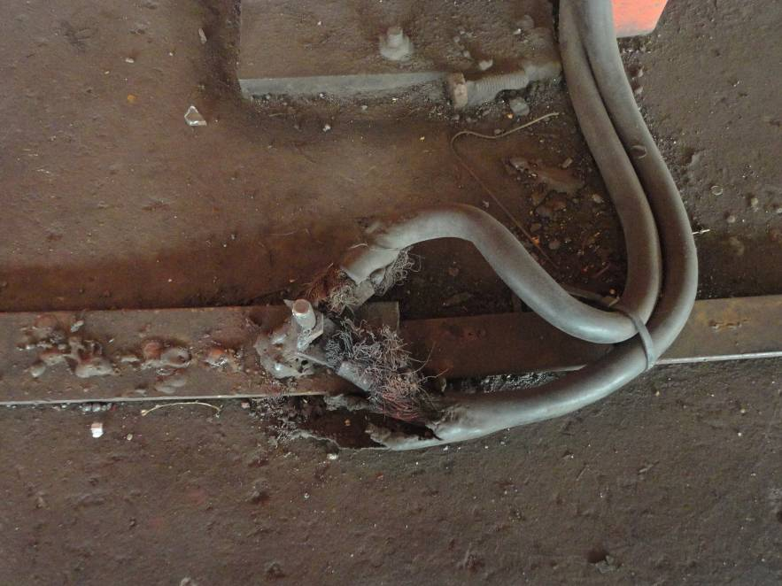
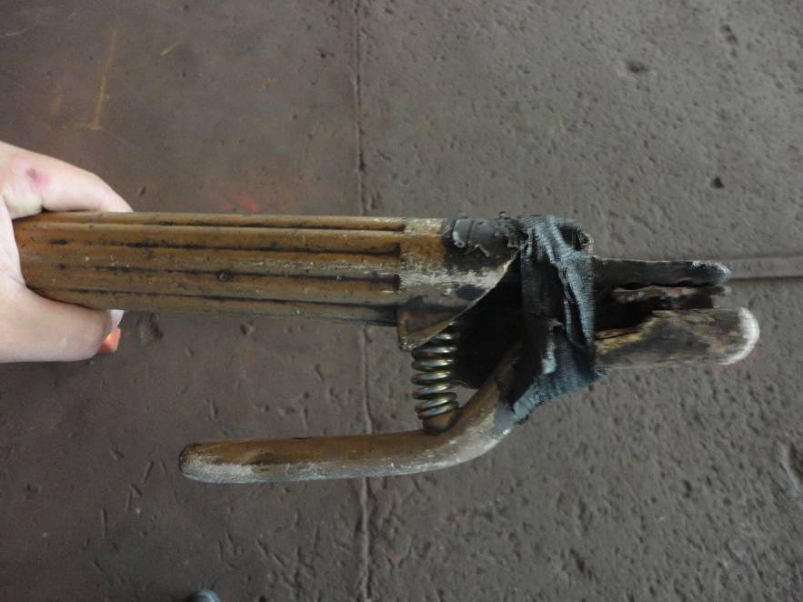
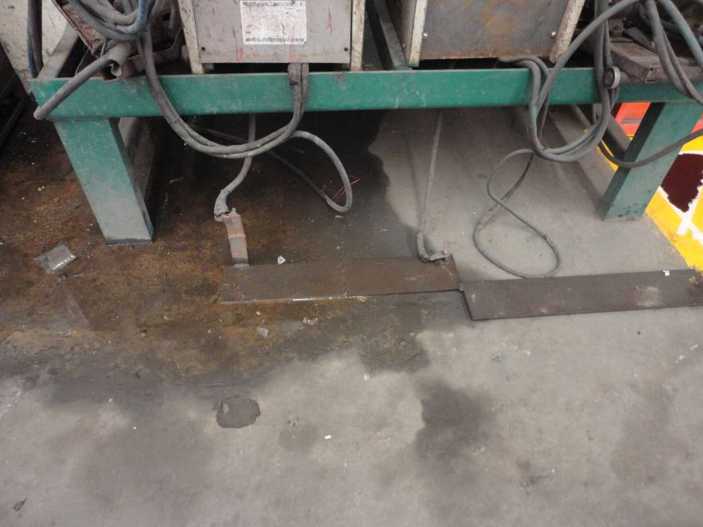
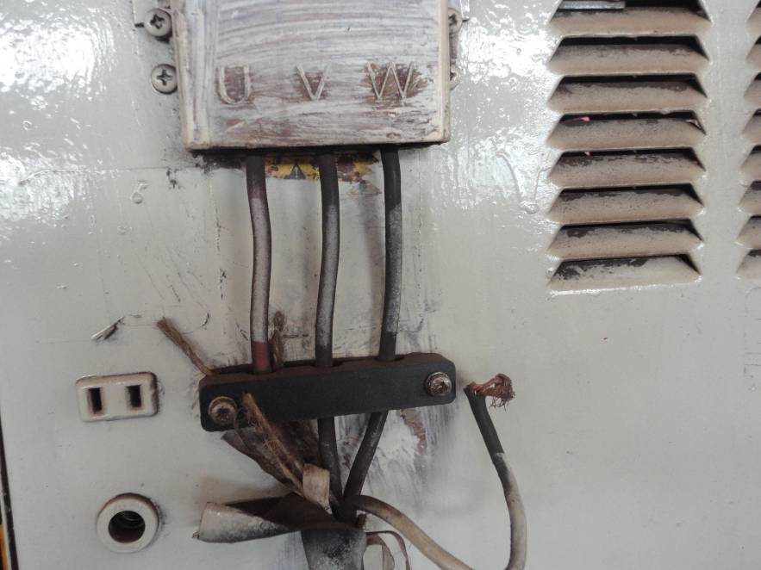
1、企业常用的电气设备、电气装置和电气作业及安全要求
（三）电焊作业—现场安全隐患展示
电工
电焊钳破损严重
两台焊机的焊接地线联接在同一螺栓上，电流过大容易烧损
焊接地线导电截面不足，易发热烧断
焊机电源线中的无用线芯裸漏

Slide 18
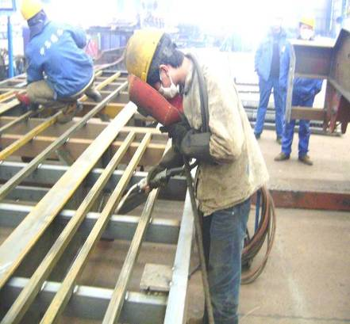

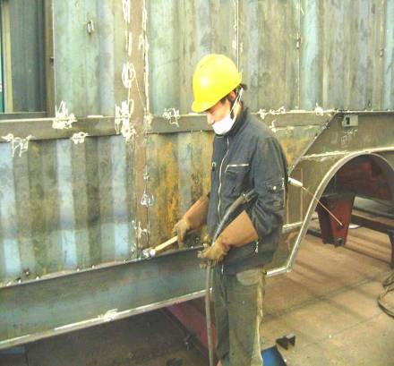
1、企业常用的电气设备、电气装置和电气作业及安全要求
（四）电焊作业—常见电焊作业违章行为
电工
焊枪线缠绕颈部进行的危险作业。
原因是：空载时电压60-75V，万一焊枪、连接线缆绝缘损坏，电压将有可能对人体进行电击，而造成触电伤亡危险。
焊钳用完，夹在腋窝处的危险作业。
原因是：空载时电压60-75V，万一焊钳或焊枪、连接线缆绝缘损坏，电压将有可能对人体进行电击，而造成触电伤亡危险。

Slide 19

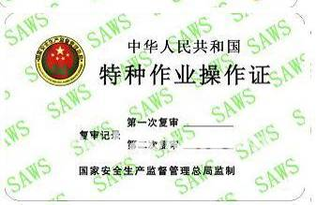
1、企业常用的电气设备、电气装置和电气作业及安全要求
电气装置的检查和维护安全要求 （1）
电工
1. 电工应具备用电安全、触电急救、专业技术知识和一定的实践经验。
2. 电工作业人员应持证上岗，禁止非电工人员从事任何电气作业。
3. 电工人员进行电气作业时应按规定使用个体防护用品。
4. 进行现场电气工作，由对现场有足够了解的电工作业人员来执行，并采取必要的安全技术防范措施
5. 电气装置应有专人负责管理、定期安全检查或试验，禁止将安全性能不合格的电气装置投入使用；长期放置不用的或新使用的电气设备应经过安全检查或试验后才能投入使用。（下续）

Slide 20

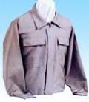

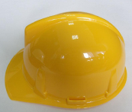
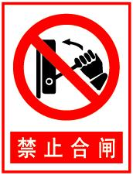
1、企业常用的电气设备、电气装置和电气作业及安全要求
电气装置的检查和维护安全要求 （1）
电工
6. 电气装置如果不能修复或修复后达不到规定的安全技术性能时，应予以报废
7. 当电气装置拆除时，应对原来的电源端作妥善处理，不应留有任何可能带电的外露可导电部分。
8. 停电检修电气设备一定要遵守停电作业程序，必须先验电后检修。带电作业应按相关安全要求作业
9. 无论带电还是停电作业都必须在工作现场或配电柜上悬挂电气作业提示等安全警示牌，防止他人误干涉或误合闸。

Slide 21
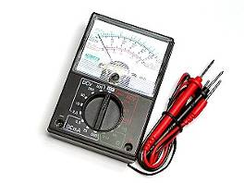
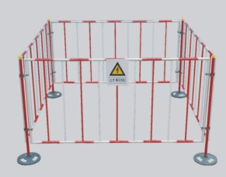
1、企业常用的电气设备、电气装置和电气作业及安全要求
电气装置的检查和维护停电、带电作业安全要求 （2）
电工
停电作业的要求
带电作业的要求
禁止合闸
有人工作
停电（明显断开电源）
验电
装设接地线
装设遮栏和悬挂警示牌
有熟练的带电作业经验
具有丰富经验的专人监护
完善可靠的安全措施
不允许停电的线路和设备
天气良好，室外作业无风
必须有相应电压等级的绝缘用具

Slide 22

1、企业常用的电气设备、电气装置和电气作业及安全要求
外部因素--雷电危害
雷电的分类（1）
按雷电形式可分成直击雷、感应雷、雷电波侵入三种 。
（1）直击雷破坏
当雷电直接击在建筑物上，强大的雷电流使建（构）筑物水分受热气化膨胀，从而产生很大的机械力，导致建筑物燃烧或爆炸。
（2）感应雷破坏
由于雷电流变化梯度很大，会产生强大的交变磁场，使得周围的金属构件产生感应电流，这种电流可能向周围物体放电，如附近有可燃物就会引发火灾和爆炸。
（3）雷电波侵入
当雷电接近架空管线时，高压冲击波会沿架空管线侵入室内，造成高电流侵入，这样可能引起设备损坏或人身伤亡事故。如附近有可燃物，容易酿成火灾。

Slide 23
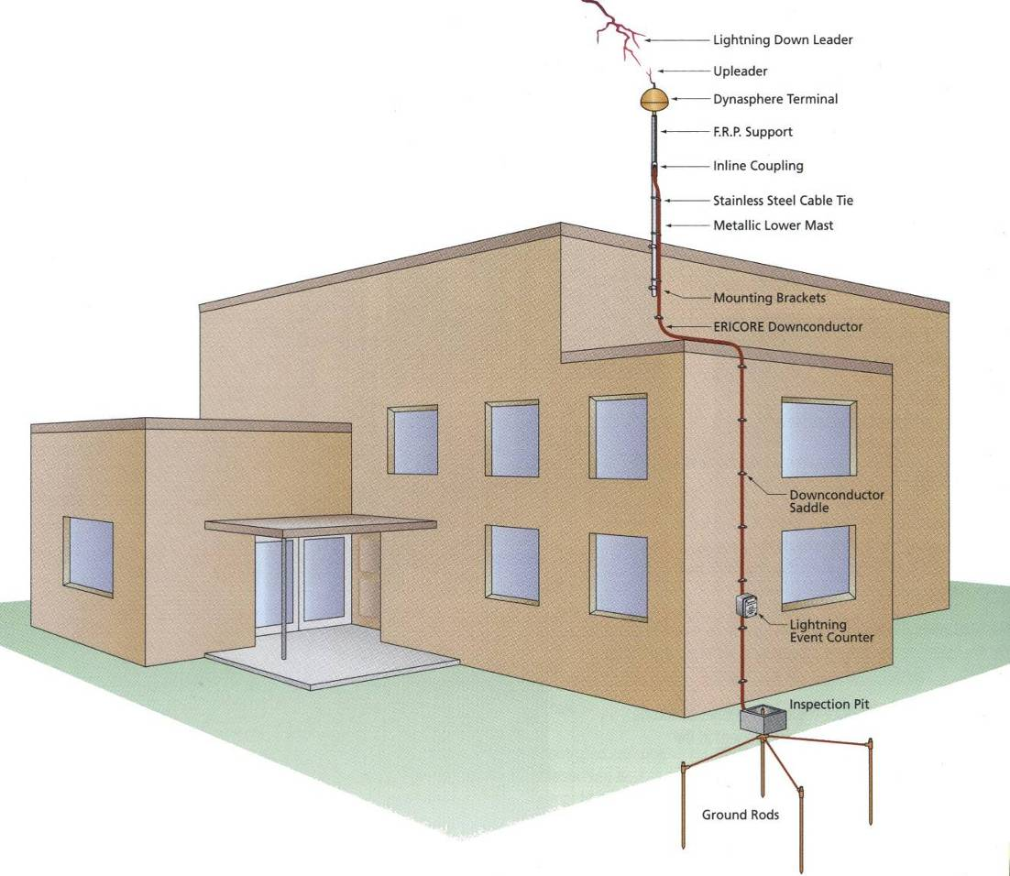
1、企业常用的电气设备、电气装置和电气作业及安全要求
外部因素--雷电危害
雷电防护装置（2）
避雷针
接闪器
雷
电
引
入
防
护
装
置
引下线
避雷网
接闪器
接地装置
避雷线
雷电引入防护装置的引下线和接地装置必须进行可靠联接和接地，其导体截面和数量必须符合要求，引入接地点的数量和位置必须符合要求。接地电阻符合规范要求；雷电期间，在野外空旷地带一般不要接打手机，以防雷击！

Slide 24

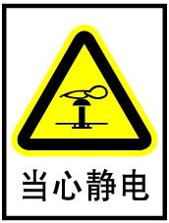
1、企业常用的电气设备、电气装置和电气作业及安全要求
外部因素—静电危害
静电的分类及危害简述（1）
一般分为：人体静电、固体静电、粉体静电、液体静电、蒸汽和气体静电
静电危害事故是由静电电荷或静电场能量引起的。其（其造成的危险高电压所致的）危害在于：
⑴ 爆炸和火灾事故的点火源；
⑵ 发生静电电击引发二次事故，如坠落、跌伤等，或因恐惧心理造成工作效率下降；
⑶ 静电的物理现象会对生产产生妨碍。

Slide 25


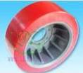
1、企业常用的电气设备、电气装置和电气作业及安全要求
外部因素—静电危害
静电防护措施（2）
可采取环境、工艺控制，接地、增湿、静电中和及安全管理措施来防止事故发生。
静电接地
人体静电释放器
增加空气湿度
防静电地板
添加抗静电剂
消除或减少静电产生
使用静电中和器
防静电气泡
采用导电性良好材料
降低摩擦、流速、惰性气体保护
防静电脚轮

Slide 26
2、企业常用的电气的相关安全技术标准
直接接触电击
防护技术
间接接触电击
防护技术
配电房
安全标准
电气防火
防爆技术
工频电流对人体的影响
绝缘的概念及相关事例
屏护和间距
安全电压
电气隔离
剩余电
流保护
电流（m A） | 电流持续时间 | 生理效应
0~0.5 | 持续通电 | 没有感觉
0.5~5 | 持续通电 | 开始有感觉，手指、手腕等处有麻感，没有痉挛，可以摆脱带电体
5~30 | 数分钟以内 | 痉挛，不能摆脱带电体，呼吸困难，血压升高，是可以忍受的极限
30~50 | 数秒至数分钟 | 心脏跳动不规则，昏迷，血压升高，强烈痉挛
50~数百 | 低于心脏搏动周期 | 受强烈刺激，但未发生心室颤动
 | 超过心脏搏动周期 | 昏迷，心室颤动，接触部位留有电流通过的痕迹
超过数百 | 低于心脏波动周期 | 在心脏易损期触电时，发生心室颤动，昏迷，接触部位留有电流通过的痕迹
 | 超过心脏波动周期 | 心脏停止跳动，昏迷，可能有致命的电灼伤
电流的几个概念
● 感知电流—男 1.1mA，女 0.7mA ● 摆脱电流——男 16mA，女 9mA
● 致命电流—30～50mA（超过心跳周期，约不超过1秒） 500mA（0.1秒以内）

Slide 27
2、企业常用的电气的相关安全技术标准
直接接触电击
防护技术
间接接触电击
防护技术
配电房
安全标准
电气防火
防爆技术
工频电流对人体的影响
绝缘的概念及相关事例
屏护和间距
安全电压
电气隔离
剩余电
流保护
一、绝缘的概念：是防止人体触及带电体而用绝缘物把带电体封闭起来。
二、常用的绝缘材料（囚禁“电老虎”的笼子）：
瓷、 玻璃、云母、橡胶、木材、胶木、塑料、布、纸和矿物油等。
三、应当注意：
在机械制造行业，绝缘失效大多是因为受到机械力损伤和绝缘材料受热变性造成的！另外，很多绝缘材料受潮后也会丧失绝缘性能，或在强电场作用下会遭到破坏,丧失绝缘性能。
四、常用电气设备及线路的绝缘电阻
新变压器 | 出厂时的70%
电机 | 0.5兆欧 1兆欧/千伏
手持电动工具 | 2兆欧（一类） 7兆欧（二类）1兆欧（三类）

Slide 28

2、企业常用的电气的相关安全技术标准
直接接触电击
防护技术
间接接触电击
防护技术
配电房
安全标准
电气防火
防爆技术
工频电流对人体的影响
绝缘的概念及相关事例
屏护和间距
安全电压
电气隔离
剩余电
流保护
五、按保护功能区分的绝缘形式
（1）基本绝缘（2）附加绝缘（3）双重绝缘（4）加强绝缘。
双重绝缘
双重绝缘
双重绝缘
双重绝缘
加强绝缘
加强绝缘

Slide 29
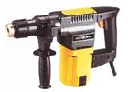
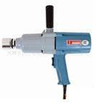


2、企业常用的电气的相关安全技术标准
直接接触电击
防护技术
间接接触电击
防护技术
配电房
安全标准
电气防火
防爆技术
六、双重绝缘与加强绝缘的安全防电击措施结构图和部分相应工具照片（Ⅱ类设备及工具）
工频电流对人体的影响
绝缘的概念及相关事例
屏护和间距
安全电压
电气隔离
剩余电
流保护
冲击电锤
电动扳手
电钻
角向磨光机
双重绝缘电钻

Slide 30
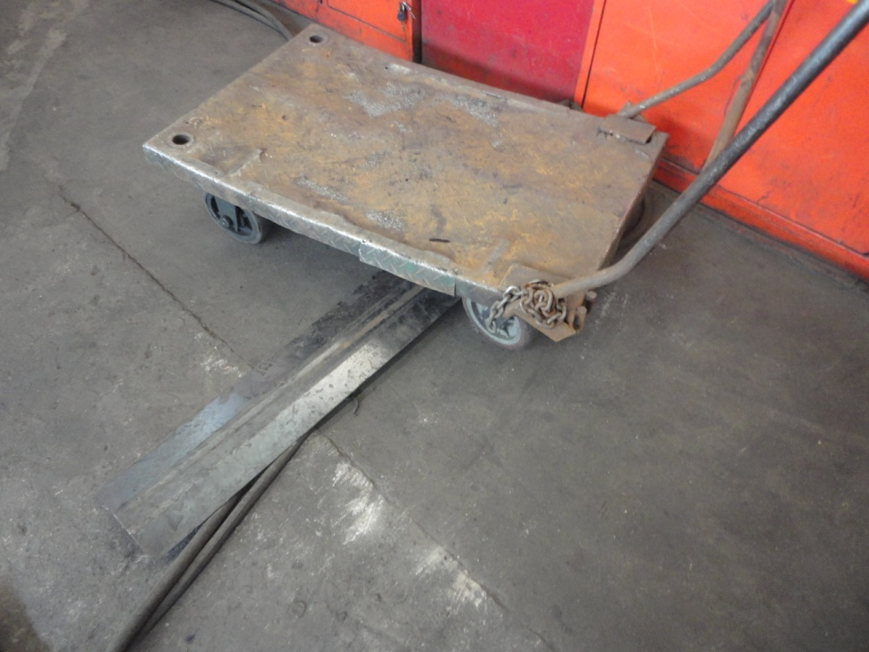
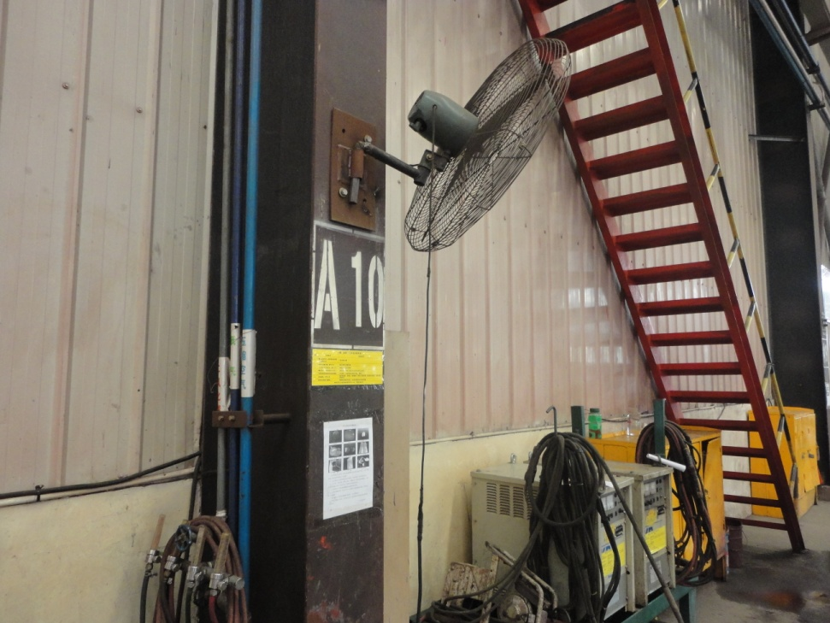
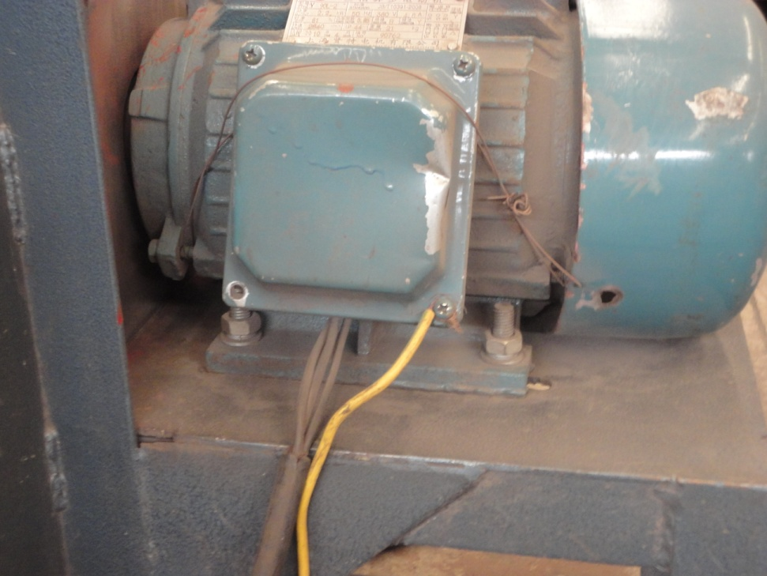
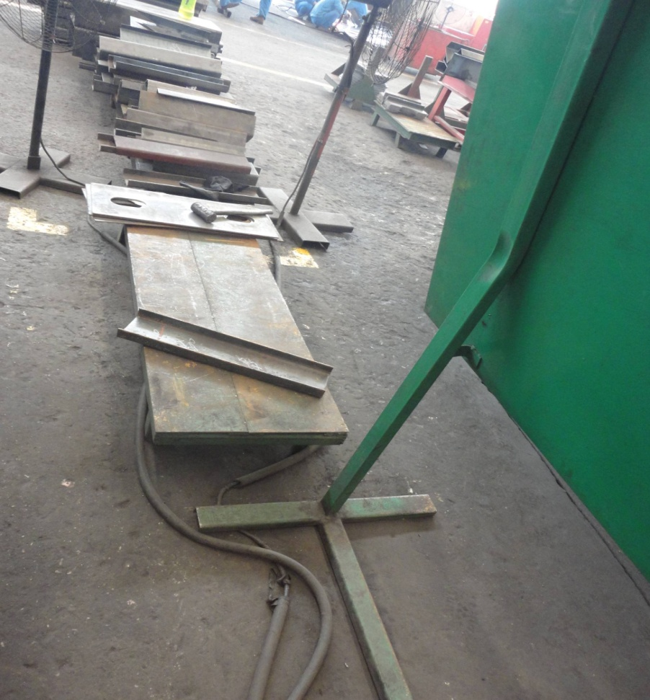
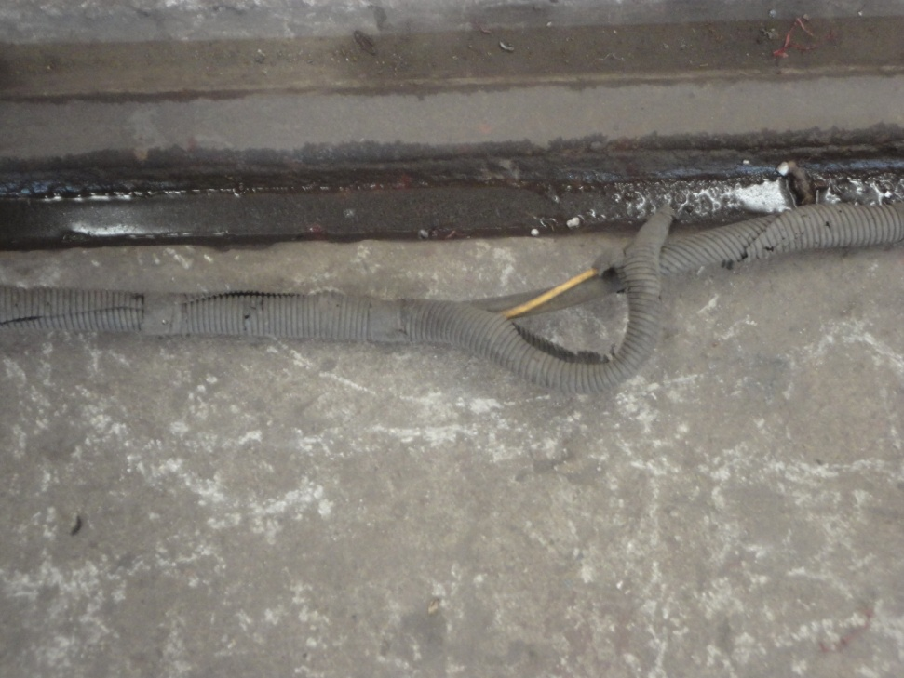
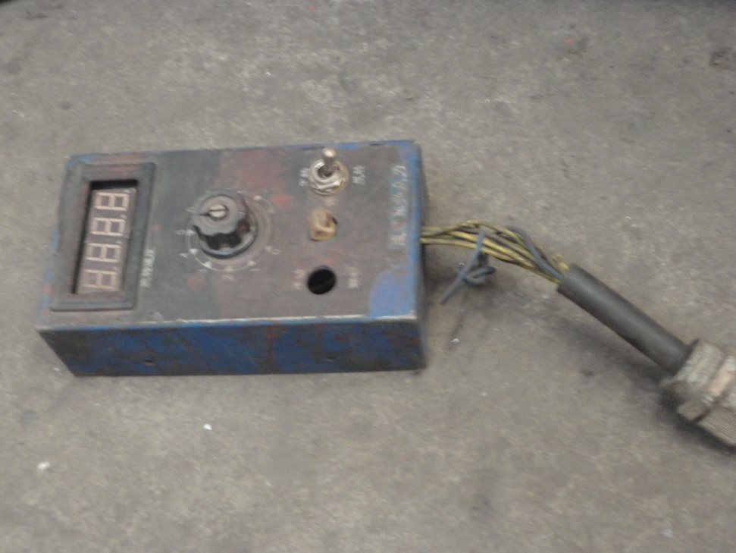
2、企业常用的电气的相关安全技术标准
直接接触电击
防护技术
间接接触电击
防护技术
配电房
安全标准
电气防火
防爆技术
七、典型现场隐患事例
工频电流对人体的影响
绝缘的概念及相关事例
屏护和间距
安全电压
电气隔离
剩余电
流保护
线缆防护不当，可能导致绝缘受损，引发漏电。
敷设方式、路径不当，可能导致端部绝缘层受损、
线缆护套层截取过长，接口电线绝缘容易受损。
线缆敷设无防护，可能导致绝缘受损，引发漏电。
线缆敷设路径不当，易挤伤导致绝缘受损。
线缆护套层截取过长，且线缆与控制盒连接处缺少护套，线缆容易折损漏电。

Slide 31
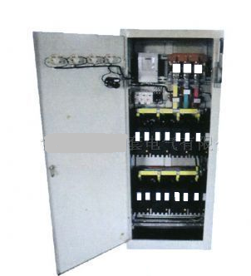
2、企业常用的电气的相关安全技术标准
直接接触电击
防护技术
间接接触电击
防护技术
配电房
安全标准
电气防火
防爆技术
工频电流对人体的影响
绝缘的概念及相关事例
屏护和间距
安全电压
电气隔离
剩余电
流保护
■屏护
一、屏护定义：采用遮栏、护罩、护盖、箱体等把带电体同外界隔离开来。
电器开关的可动部分一般不能使用绝缘，而需要屏护。高压设备不论是否绝缘，均应采取屏护。
二、屏护例子：
1、本图是用钢板的柜体柜门作为屏护。但由于
柜体柜门是导电金属，所以要有PE保护线连接进
行间接保护。
2、正常在电柜门关闭后实现完全的防护。
3、它是属于“罩盖”类的防护。

Slide 32


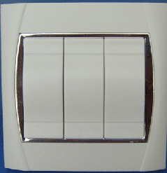
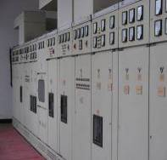
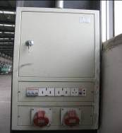
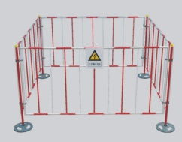


2、企业常用的电气的相关安全技术标准
直接接触电击
防护技术
间接接触电击
防护技术
配电房
安全标准
电气防火
防爆技术
工频电流对人体的影响
绝缘的概念及相关事例
屏护和间距
安全电压
电气隔离
剩余电
流保护
■屏护
三、屏护材料需要满足的条件例
1、所用材料应有足够的机械强度和阻燃性能，并安装牢固。
2、金属屏护装置应有良好的接地或接零措施。
3、屏护装置上应有明显的警示标志。
4、屏护装置应与带电体保持足够的电气安全距离。
四、常见屏护装置
1、开关的灭弧罩、胶盖、外壳
〔 〕
2、配电箱、开关柜
〔 〕
3、变配电装置的遮拦、栅栏、围拦、围墙
〔 〕
4、天车滑线或母线的护网
〔 〕

Slide 33
2、企业常用的电气的相关安全技术标准
直接接触电击
防护技术
间接接触电击
防护技术
配电房
安全标准
电气防火
防爆技术
工频电流对人体的影响
绝缘的概念及相关事例
屏护和间距
安全电压
电气隔离
剩余电
流保护
■间距
一、间距的定义：就是带电体与地面、带电体与其他设备设施、带电体与带电体
之间必要的安全距离。
二、间距的保护作用：
作 用
（1） | 防止人体触及或接近带电体造成触电事故
（2） | 避免车辆或其他器具碰撞或过分接近带电体造成事故
（3） | 防止火灾、过电压放电及各种短路事故
特别提示：在低压工作中，最小检修距离不应小于0.1米

Slide 34

2、企业常用的电气的相关安全技术标准
直接接触电击
防护技术
间接接触电击
防护技术
配电房
安全标准
电气防火
防爆技术
工频电流对人体的影响
绝缘的概念及相关事例
屏护和间距
安全电压
电气隔离
剩余电
流保护
■间距
三、各种 安全距离
1、导线与地面及水面的距离
2、同杆架设线路间的最小距离
 | 低压 | 10kV | 35kV
居民区 | 6 | 6.5 | 7
非居民区 | 5 | 5.5 | 6
交通困难地区 | 4 | 4.5 | 5
10kV与10kV | 0.8
10kV与0.4kV | 1.2
0.4kV与0.4kV | 0.6
0.4kV与通讯 | 1.2
3、导线与建筑物的距离
 | 低压 | 10kV | 35kV
垂直距离 | 2.5 | 3 | 4
水平距离 | 1 | 1.5 | 3

Slide 35
2、企业常用的电气的相关安全技术标准
直接接触电击
防护技术
间接接触电击
防护技术
配电房
安全标准
电气防火
防爆技术
工频电流对人体的影响
绝缘的概念及相关事例
屏护和间距
安全电压
电气隔离
剩余电
流保护
■间距
三、各种 安全距离
4、电气线路与管道间的最小距离
单位：m
管道名称 | 配线方式 | 穿管配线 | 绝缘导线 | 裸导线配线
蒸汽管 | 管道上 | 1 | 1 | 1.5
 | 管道下 | 0.5 | 0.5 | 1.5
 | 交叉 | 0.3 | 0.3 | 1.5
暖气管 热水管 | 管道上 | 0.3 | 0.3 | 1.5
 | 管道下 | 0.2 | 0.2 | 1.5
 | 交叉 | 0.1 | 0.1 | 1.5

Slide 36
2、企业常用的电气的相关安全技术标准
直接接触电击
防护技术
间接接触电击
防护技术
配电房
安全标准
电气防火
防爆技术
工频电流对人体的影响
绝缘的概念及相关事例
屏护和间距
安全电压
电气隔离
剩余电
流保护
■间距
三、各种 安全距离
5、电气检修安全距离
单位：m
 | 低压检修 | 10kV | 35kV | 110kV | 220kV
无遮拦 | 0.1 | 0.7 | 1 | 1.5 | 3
有遮拦 |  | 0.4 | 0.6 | 1.5 | 3
在架空线路检修 |  | 1 | 2.5
6、起重机具、吊物与线路的最小距离不小于
线路电压 | 1kV | 10kV | 35~110kV
允许与输电线路的最近距离 | 1.5 | 2 | 4
垂直安全距离 | 1.5 | 1.5 | 2.5

Slide 37
2、企业常用的电气的相关安全技术标准
直接接触电击
防护技术
间接接触电击
防护技术
配电房
安全标准
电气防火
防爆技术
工频电流对人体的影响
绝缘的概念及相关事例
屏护和间距
安全电压
电气隔离
剩余电
流保护
■间距
四、吊臂碰到了输电线路时 怎么办?
任何人不能靠近起重机，吊具和索具。
司机处于金属外壳形成的屏蔽之中，尚不会发生触电事故,应将吊臂脱离输电线路。
如不能脱离，司机也不能随便下地，应等待有关人员将电源切断后再下地。
如果现场无法切断电源，司机应双足并拢跳下，并跳出危险地区为止，防止跨步电压触电。

Slide 38
2、企业常用的电气的相关安全技术标准
直接接触电击
防护技术
间接接触电击
防护技术
配电房
安全标准
电气防火
防爆技术
工频电流对人体的影响
绝缘的概念及相关事例
屏护和间距
安全电压
电气隔离
剩余电
流保护
一、安全电压概念：就是不致使人直接致死或致残的电压，从电气安全的角度来说，安全电压与人体电阻和周围环境有很大关系。
一般情况下，人体电阻可按1000－2000欧考虑 。由于安全电流取30mA.因此，人体允许持续接触的安全电压为：
Umax=30mAx1700Ω≈50V
Umin=30mAx500Ω≈15V
人体电阻由体内电阻和皮肤电阻两部分组成。皮肤电阻随皮肤表面的干湿洁污状态及接触电压而发生很大变化，不利情况下才几百欧姆。

Slide 39
2、企业常用的电气的相关安全技术标准
直接接触电击
防护技术
间接接触电击
防护技术
配电房
安全标准
电气防火
防爆技术
工频电流对人体的影响
绝缘的概念及相关事例
屏护和间距
安全电压
电气隔离
剩余电
流保护
二、安全电压的分级
国家标准《安全电压》（GB3805-83）中规定我国的安全电压等级分五个等级
42V | 特别危险环境中使用的手持电动工具应采用42V特低电压
36V | 有电击危险环境中的手持照明灯和局部照明灯应采用36V或24V特低电压
24V
12V | 金属容器内、特别潮湿处等特别危险环境中使用的手持照明灯应采用12V特低电压
6V | 水下作业等场所应采用6V特低电压
当电气设备采用了超过24V的安全电压时，必须采取预防直接接触带电体的保护措施（绝缘或隔离防护）。

Slide 40
2、企业常用的电气的相关安全技术标准
直接接触电击
防护技术
间接接触电击
防护技术
配电房
安全标准
电气防火
防爆技术
工频电流对人体的影响
绝缘的概念及相关事例
屏护和间距
安全电压
电气隔离
剩余电
流保护
一、电气隔离的概念：是指使一个器件或电路与另外的器件或电路在电气上完全断开的技术措施。其目的是通过隔离提供一个完全独立的规定的防护等级，使得即使基础绝缘失效，在机壳上也不会发生电击危险。
二、电气隔离的安全条件
单独的供电电源有的仅对单一设备供电，有的同时对多台设备供电。对这两种情况，从安全条件上有通用的要求，也有各自特殊的要求。

Slide 41
2、企业常用的电气的相关安全技术标准
直接接触电击
防护技术
间接接触电击
防护技术
配电房
安全标准
电气防火
防爆技术
工频电流对人体的影响
绝缘的概念及相关事例
屏护和间距
安全电压
电气隔离
剩余电
流保护
三、电气隔离的通用要求
1 | 电气上隔离的回路，其电压不得超过500V交流有效值。
2 | 电气上隔离的回路必须由隔离的电源供电。使用隔离变压器供电时，隔离变压器必 须具有加强绝缘的结构，其温升和绝缘电阻要求与安全隔离变压器相同。其最大容 量单相变压器不得超过25kV·A、三相变压器不得超过40kV·A。
3 | 被隔离回路的带电部分应保持独立，严禁与其他电气回路、保护导体或大地有任何 电气连接。应有防止被隔离回路发生故障接地及窜入其他电器回路的措施。
4 | 软电线、电缆中易受机械损伤的部分，其全长均应是可见的。
5 | 被隔离回路应尽量采用独立的布线系统。
6 | 隔离变压器的二次侧线路电压过高或线路过长都会降低回路对地的绝缘水平，增大 故障接地的危险。因此，必须限制二次侧电压和二次侧线路长度。按照规定，电压 与长度的乘积不应超过100000V·m，同时布线长度不应超过200m。

Slide 42
2、企业常用的电气的相关安全技术标准
直接接触电击
防护技术
间接接触电击
防护技术
配电房
安全标准
电气防火
防爆技术
工频电流对人体的影响
绝缘的概念及相关事例
屏护和间距
安全电压
电气隔离
剩余电
流保护
四、电气隔离的特殊要求
1.对单一电气设备隔离的补充要求
当实行电气隔离的为单一电气设备时，设备的外露可导电部分严禁与系统或装置中的保护导体或其他回路的外露可导电部分连接，以防止从隔离回路以外引入故障电压。若形成接触，则触电防护就不应再仅仅依赖于电气隔离，而必须采取电击防护措施，例如实行以外露可导电部分接地为条件的自动切断电源的防护。
2.对多台电气设备隔离的补充要求
（1）当实行电气隔离的为多台电气设备时，必须用绝缘和不接地的等电位联结导体相互连接。另外，必须注意，这里的等电位联结导体严禁与其他回路的保护导体、外露可导电部分或任何可导电部分连接。
（2）回路中所有插座必须带有供等电位联结用的专用插孔。
（3）除了为Ⅱ类设备供电的软电缆外，所有软电缆都必须包含一根用于等电位联结的保护芯线。
（4）设置自动切断供电的保护装置，用于在隔离回路中两台设备发生不同相线的碰壳故障时，按规定的时间自动切断故障回路的供电。

Slide 43
2、企业常用的电气的相关安全技术标准
直接接触电击
防护技术
间接接触电击
防护技术
配电房
安全标准
电气防火
防爆技术
工频电流对人体的影响
绝缘的概念及相关事例
屏护和间距
安全电压
电气隔离
剩余电
流保护
一、剩余电流保护概念：俗称“漏电保护”。漏电保护就是利用漏电保护装置来防止引发电气事故的一种安全技术措施。
剩余电流保护器是IEC对电流型漏电保护电器的规定名称，它源于20世纪20年代德国人的一项专利。 漏电保护装置是一种低压安全保护电器。
二、漏电保护装置作用
1 | 用于防止由漏电引起的单相电击事故
2 | 用于防止由漏电引起的火灾和设备烧毁事故
3 | 用于检测和切断各种一相接地故障
4 | 有的漏电保护装置还可用于过载、过压、欠压和缺相保护

Slide 44

2、企业常用的电气的相关安全技术标准
直接接触电击
防护技术
间接接触电击
防护技术
配电房
安全标准
电气防火
防爆技术
工频电流对人体的影响
绝缘的概念及相关事例
屏护和间距
安全电压
电气隔离
剩余电
流保护
三、三相四相制漏电保护原理图
左图是某三相四线制供电系统的漏电保护电气原理图。图中TA为零序电流互感器，GF为主开关，TL为主开关GF的分励脱扣器线圈。
漏电保护装置的工作原理
四、漏电保护装置的功能
提供间接接触电击保护，而额定漏电动作电流不大于30mA 的漏电保护装置，在其他保护措施失效时，也可作为直接接触电击的补充保护，但不能作为基本的保护措施。
注意事项：根据我国有关规定，在各类动力配电箱（柜），有触电危险的低压用电设备、临时用电设备、手持电动工具、危险场所的电气线路中等，必须安装漏电保护器。

Slide 45


2、企业常用的电气的相关安全技术标准
直接接触电击
防护技术
间接接触电击
防护技术
配电房
安全标准
电气防火
防爆技术
工频电流对人体的影响
绝缘的概念及相关事例
屏护和间距
安全电压
电气隔离
剩余电
流保护
五、常见漏电保护装置—漏电保护器
三相漏电保护器
安装漏电保护装置不得拆除或放弃原有的安全防护措施，漏电保护装置只能作为电气安全防护系统中的附加保护措施。
单相漏电保护器

Slide 46
2、企业常用的电气的相关安全技术标准
直接接触电击
防护技术
间接接触电击
防护技术
配电房
安全标准
电气防火
防爆技术
工频电流对人体的影响
绝缘的概念及相关事例
屏护和间距
安全电压
电气隔离
剩余电
流保护
六、常见剩余电流保护装置的安装设备
带金属外壳的Ⅰ类设备和手持式电动工具
安装在潮湿或强腐蚀等恶劣场所的电气设备
建筑施工工地的电气施工机械设备
临时性电气设备
宾馆客房内的插座
触电危险性较大的民用建筑物内的插座
游泳池、喷水池或浴室类场所的水中照明设备
安装在水中的供电线路和电气设备
医院中直接接触人体的电气医疗设备（胸腔手术室除外）等

Slide 47
2、企业常用的电气的相关安全技术标准
直接接触电击
防护技术
间接接触电击
防护技术
配电房
安全标准
电气防火
防爆技术
一、IT系统简介
IT系统
（保护接地）
TT系统
IN系统
（保护接零）
IT系统就是保护接地系统。保护接地特别适用于各种不接地配电网中。
将电气设备正常运行情况下不带电的金属外壳和架构通过接地装置与大地连接，用来防护间接触电，称作保护接地。
在380V不接地低压系统中，一般要求保护接地电阻RE≤10Ω。当配电变压器或发电机的容量超过100kV·A时，要求RE≤4Ω
在不接地的10kV配电网中，如果高压设备与低压设备公用接地装置，要求接地电阻不超过4Ω。

Slide 48


2、企业常用的电气的相关安全技术标准
直接接触电击
防护技术
间接接触电击
防护技术
配电房
安全标准
电气防火
防爆技术
IT系统
（保护接地）
TT系统
IN系统
（保护接零）
二、IT系统保护原理 因接地电阻较小,可将漏电设备的外壳电压限制在安全范围内。（下面两图应选用电网中性点不接地的保护说明图） 人体接触漏电设备接地电阻的分流作用使漏电电流绝大部分从接地电阻通过,从而一定程度上保证了人体的安全。
无保护接地
有保护接地

Slide 49
2、企业常用的电气的相关安全技术标准
直接接触电击
防护技术
间接接触电击
防护技术
配电房
安全标准
电气防火
防爆技术
三、保护接地的适用范围
IT系统
（保护接地）
TT系统
IN系统
（保护接零）
1、在中性点接地的供电系统中,若电气设备采用接地保护， 当发生漏电时,外壳上仍有较高的漏电电压,并不能完全保证接触者的人身安全 。
如图中采用保护接地之后，当发生人身触电时，由于保护接地电路的并联，人身触电电压将显著下降。
因此，保护接地在应用于电源中性点直接接地的低压电网时，用电设备凡可能漏电对人体造成触电的外漏金属部位均应做可靠的接地保护，并在负载电源侧安装漏电保护器配合保护。
选用电网中性点
接地的保护说明图

Slide 50





2、企业常用的电气的相关安全技术标准
直接接触电击
防护技术
间接接触电击
防护技术
配电房
安全标准
电气防火
防爆技术
四、生产现场常见须接地的电气设备与装置（一）
IT系统
（保护接地）
TT系统
IN系统
（保护接零）
电机的保护接地端子
寿力20立方空压机的保护接地端子和等电位排
米勒焊机的保护
接地端子
提示：接地保护线必须保证导电的连续性、连接可靠性、足够的机械强度和防损伤、防腐蚀等要求。另外与相线材料相同时，其截面面积必须按规定选取。
电箱的保护
接地端子
电柜与其门的保护接地端子连接

Slide 51
2、企业常用的电气的相关安全技术标准
直接接触电击
防护技术
间接接触电击
防护技术
配电房
安全标准
电气防火
防爆技术
四、生产现场常见须接地的电气设备与装置（二）
IT系统
（保护接地）
TT系统
IN系统
（保护接零）
由电源线的接地线接地
由外部专用接地线接地

Slide 52




2、企业常用的电气的相关安全技术标准
直接接触电击
防护技术
间接接触电击
防护技术
配电房
安全标准
电气防火
防爆技术
五、工作现场IT系统接线事例图片
IT系统
（保护接地）
TT系统
IN系统
（保护接零）
用电设备接地保护
装置连接良好
用电设备接地保护
装置连接有问题
用电设备接地保护装置连接不良
用电设备接地保护线受损或连接断路

Slide 53

2、企业常用的电气的相关安全技术标准
直接接触电击
防护技术
间接接触电击
防护技术
配电房
安全标准
电气防火
防爆技术
IT系统
（保护接地）
TT系统
IN系统
（保护接零）
图1 TT系统
一、TT系统概念：指将电气设备的金属外壳直接接地的保护系统，称为保护接地系统。
第一个符号T表示电力系统中性点直接接地。
第二个符号T表示负载设备外露不与带电体相接的金属导电部分与大地直接联接，而与系统如何接地无关。
在TT系统中负载的所有接地均称为保护接地，如图1所示。

Slide 54
2、企业常用的电气的相关安全技术标准
直接接触电击
防护技术
间接接触电击
防护技术
配电房
安全标准
电气防火
防爆技术
IT系统
（保护接地）
TT系统
IN系统
（保护接零）
二、TT系统的特点如下：
当电气设备的金属外壳带电（相线碰壳或设备绝缘损坏而漏电）时，由于有接地保护，可以大大减少触电的危险性。但是，低压断路器（自动开关）不一定能跳闸，造成漏电设备的外壳对地电压高于安全电压，属于危险电压。
当漏电电流比较小时，即使有熔断器也不一定能熔断，所以还需要漏电保护器作保护，困此TT系统难以推广。
TT系统接地装置耗用钢材多，而且难以回收、费工时、费料。但对低压专用供电系统的钢结构厂房，宜改造为TN-S配电系统型式。

Slide 55
2、企业常用的电气的相关安全技术标准
直接接触电击
防护技术
间接接触电击
防护技术
配电房
安全标准
电气防火
防爆技术
一、TN系统概念及其特点：是将电气设备的金属外壳与工作零线相接的
保护系统，也称作保护接零系统 。一般有如下特点：
IT系统
（保护接地）
TT系统
IN系统
（保护接零）
1、一旦设备出现外壳带电，接零保护系统能将漏电电流上升为短路电流，这个电流很大，是TT系统的5.3倍，实际上就是单相对地短路故障，熔断器的熔丝会熔断，低压断路器的脱扣器会立即动作而跳闸，使故障设备断电，比较安全。
2、TN系统节省材料、工时，在我国和其他许多国家广泛得到应用，可见比TT系统优点多。TN系统根据其保护零线是否与工作零线完全分开而划分为TN-C和 TN-S等两种。

Slide 56

2、企业常用的电气的相关安全技术标准
直接接触电击
防护技术
间接接触电击
防护技术
配电房
安全标准
电气防火
防爆技术
IT系统
（保护接地）
TT系统
IN系统
（保护接零）
二、保护接零及工作原理
1、保护接零：把电器设备的金属外壳和电网的零线可靠连接，以保护人身安全的一种用电安全措施，叫保护接零。
L1
2、保护原理
当某一相接触设备外壳时,故障相通过外壳与零线形成短路,较大的短路电流促使线路上的短路保护装置动作,切除故障相。
L2
L3
N

Slide 57


2、企业常用的电气的相关安全技术标准
直接接触电击
防护技术
间接接触电击
防护技术
配电房
安全标准
电气防火
防爆技术
IT系统
（保护接地）
TT系统
IN系统
（保护接零）
三、三相四线制制漏电保护
对三相四线制，如果不采用保护接零，设备漏电时，人的接触电压为火线电压，十分危险。人体触及外壳便造成单相触电事故.
对三相四线制，如果采用保护接零，当设备漏电时，将变成单相短路，造成熔断器熔断或者开关跳闸，切除电源，就消除了人的触电危险。因此采用保护接零是防止人身触电的有效手段.

Slide 58
2、企业常用的电气的相关安全技术标准
直接接触电击
防护技术
间接接触电击
防护技术
配电房
安全标准
电气防火
防爆技术
IT系统
（保护接地）
TT系统
IN系统
（保护接零）
四、保护接零存在的问题
1、工作零线不允许断线，为防止可将工作零线重复接地。
零线断线
重复接地
2、接零线一定要真正独立地接到零线上去。
正确接法
错误接法

Slide 59



2、企业常用的电气的相关安全技术标准
直接接触电击
防护技术
间接接触电击
防护技术
配电房
安全标准
电气防火
防爆技术
IT系统
（保护接地）
TT系统
IN系统
（保护接零）
五、TN接地保护接零类型
TN-S
各种TN系统实质上均属于保护接零系统。
TN-C-S
TN-C

Slide 60
2、企业常用的电气的相关安全技术标准
直接接触电击
防护技术
间接接触电击
防护技术
配电房
安全标准
电气防火
防爆技术
一、持证上岗：从事电气工作的人员为特种作业人员，必须经过专门的安全技术培训和考核，经考试合格取得政府机构单位核发的《特种作业操作证》后，才能独立作业。
变配电站管理制度
电气设备的组织、技术措施
变配电站内电气布置的安全标准
变配电站内电气操作的安全标准
二、遵章守纪：电工作业人员要遵守电工作业安全操作规程，坚持维护检修制度，特别是高压检修工作的安全，必须坚持工作票、工作监护等工作制度。
三、电气设备上安全工作的组织措施：
工作票制度
工作许可制度
工作监护制度
工作间断、转移和终结制度
四、电气设备上安全工作的技术措施:
停电
验电
接地
悬挂标示牌和装设遮栏（围栏）

Slide 61



2、企业常用的电气的相关安全技术标准
直接接触电击
防护技术
间接接触电击
防护技术
配电房
安全标准
电气防火
防爆技术
变配电站管理制度
电气设备的组织、技术措施
变配电站内电气布置的安全标准
变配电站内电气操作的安全标准

Slide 62



2、企业常用的电气的相关安全技术标准
直接接触电击
防护技术
间接接触电击
防护技术
配电房
安全标准
电气防火
防爆技术
变配电站管理制度
电气设备的组织、技术措施
变配电站内电气布置的安全标准
变配电站内电气操作的安全标准

Slide 63
2、企业常用的电气的相关安全技术标准
直接接触电击
防护技术
间接接触电击
防护技术
配电房
安全标准
电气防火
防爆技术
变配电站管理制度
电气设备的组织、技术措施
变配电站内电气布置的安全标准
变配电站内电气操作的安全标准
一、高压配电装置室内 通道的宽度应不小于下列数值
配电屏单列布置，屏前操作通道为1.5米（实际多取1.8米）。
配电屏双列布置，屏前通道为2米（实际多取2.5米）。
二、低压配电装置室内 通道的宽度应不小于下列数值
配电屏单列布置，屏前通道为1.5米。
配电屏双列布置，屏前通道为2米。
屏后维修通道：0.8米，如个别地点有建筑物结构突出时,则此
处可减为0.6米。
动力配电箱前通道为1.2米。

Slide 64




2、企业常用的电气的相关安全技术标准
直接接触电击
防护技术
间接接触电击
防护技术
配电房
安全标准
电气防火
防爆技术
变配电站管理制度
电气设备的组织、技术措施
变配电站内电气布置的安全标准
变配电站内电气操作的安全标准
1、任何时候不经允许不准触及现场动力柜及操作台内的铜排与电线
2、注意冲洗设备时不要冲到电机、电柜等电气设备上
3、无工作关系不准进入电气变配电站、高压室及变压器室
4、不准开启挂有安全标示警示牌、停电牌的设备
5、按规范执行停送电步骤,认真填写好维修停电申请单
6、发生电气火灾时应使用1211、干粉或二氧化碳灭火器，不能用泡沫灭火器
禁止合闸
线路有人工作
禁止合闸
有人工作

Slide 65



2、企业常用的电气的相关安全技术标准
直接接触电击
防护技术
间接接触电击
防护技术
配电房
安全标准
电气防火
防爆技术
危险物质和危险环境
电气引燃源
电气火灾与爆炸的原因
电气防爆设备及其选用
一、产生危险温度的原因
二、电火花
1、短路
2、接触不良
3、严重过载
4、铁芯过热
5、散热失效
6、接地及触电
7、机械故障
8、电压波动太大
它是电极间的击穿放电，大量电火花汇集起来构成电弧，电弧温度高达8000℃。电火花和电弧不仅能引起可燃物燃烧，还能使金属熔化、飞溅，构成二次引燃源。电火花分为工作火花和事故火花。
电缆短路
引起火灾
消防队救火

Slide 66





2、企业常用的电气的相关安全技术标准
直接接触电击
防护技术
间接接触电击
防护技术
配电房
安全标准
电气防火
防爆技术
三、电器设备
危险物质和危险环境
电气引燃源
电气火灾与爆炸的原因
电气防爆设备及其选用
白炽灯
电 炉
电烙铁
电熨斗
碘钨灯
电炉、电烘箱、电熨斗、电烙铁等电热器具的工作温度较高。
电炉电热丝的工作温度达800℃，电熨斗和电烙铁的工作温度达500℃-600℃，100W白炽灯泡表面温度达170℃-220℃，1000W卤钨灯表面温度达500℃-800℃.
上述发热部件紧贴可燃物或离可燃物太近，即可能引燃成火灾。
白炽灯泡灯丝温度高达2000℃-3000℃，当灯泡爆炸时，炽热的钨丝落到可燃物上也会引起燃烧。

Slide 67


2、企业常用的电气的相关安全技术标准
直接接触电击
防护技术
间接接触电击
防护技术
配电房
安全标准
电气防火
防爆技术
一、爆炸危险物质分类
危险物质和危险环境
电气引燃源
电气火灾与爆炸的原因
电气防爆设备及其选用
Ⅰ类：矿井甲烷
Ⅱ类：爆炸性气体、蒸气、薄雾
Ⅲ类：爆炸性粉尘、纤维
二、爆炸性气体环境的分区
爆炸性气体环境连续出现或长时间存在的场所。如调漆场所。
0区
指正常运行时，可能出现的爆炸性气体环境的场所。如涂装车间。
1区
2区
指正常运行时，不可能出现爆炸性气体环境，如果出现也是偶尔发生并且仅是短时间存在的场所。如焊装车间。

Slide 68
2、企业常用的电气的相关安全技术标准
直接接触电击
防护技术
间接接触电击
防护技术
配电房
安全标准
电气防火
防爆技术
危险物质和危险环境
电气引燃源
电气火灾与爆炸的原因
电气防爆设备及其选用
三、粉尘、纤维爆炸危险环境分区。
10区：连续出现或长期出现爆炸性粉尘环境。
11区：有时会将积留下的粉尘扬起而偶然出现爆炸性粉尘混合物的环境。
四、火灾危险环境分区
21区：具有闪点高于环境温度的可燃液体，在数量和配置上能引起火灾危险的环境。
22区：具有悬浮状、堆积状的可燃粉尘或可燃纤维，虽不可能形成爆炸混合物，但在数量和配置上能引起火灾危险的环境。
23区：具有固体状可燃物质，在数量和配置上能引起火灾危险的环境。

Slide 69


2、企业常用的电气的相关安全技术标准
直接接触电击
防护技术
间接接触电击
防护技术
配电房
安全标准
电气防火
防爆技术
五、电气火灾与爆炸的原因
危险物质和危险环境
电气引燃源
电气火灾与爆炸的原因
电气防爆设备及其选用
1 | 短路（绝缘老化、机械损伤、接头不规范）
2 | 过载
3 | 漏电
4 | 散热不良
5 | 接触不良
6 | 开关的开合
7 | 电热设备
8 | 雷击
9 | 静电

Slide 70




2、企业常用的电气的相关安全技术标准
直接接触电击
防护技术
间接接触电击
防护技术
配电房
安全标准
电气防火
防爆技术
六、防爆型电气设备
防爆按钮盒
防爆控制箱
危险物质和危险环境
电气引燃源
电气火灾与爆炸的原因
电气防爆设备及其选用
隔爆型.标志 d
增安型.标志 e
充油型.标志 o
充砂型.标志 q
本质安全型.标志 i
正压型.标志 p
无火花型.标志 n
特殊型.标志 s
防爆灯
防爆标志灯
特别注意：在可燃、助燃、易燃(爆)物体的储存、生产、使用等场所或区域内使用的用电产品，其阻燃或防爆等级要求应符合特殊场所的标准规定。

Slide 71
2、企业常用的电气的相关安全技术标准
直接接触电击
防护技术
间接接触电击
防护技术
配电房
安全标准
电气防火
防爆技术
七、环境-设备种类-防爆电器之间的配置关系
危险物质和危险环境
电气引燃源
电气火灾与爆炸的原因
电气防爆设备及其选用
类别 | 0区 | 1区 |  |  |  |  |  | 2区
 | 本安全 | 本安全 | 隔爆型 | 正压型 | 充油型 | 增安型 | 无火花 | 本安全 | 隔爆型 | 正压型 | 充油型 | 增安型 | 无火花
笼型 电机 |  |  | √ | √ |  |  |  |  | √ | √ |  | √ | √
直流 电机 |  |  |  |  |  |  |  |  | √ | √
绕线 电机 |  |  |  |  |  |  |  |  | √ | √ |  | √
刀开关 |  |  | √ |  |  |  |  |  | √
控制 按钮 | √ | √ | √ |  | √ |  |  | √ | √ |  | √
固定 灯具 |  |  | √ |  |  |  |  |  | √ |  |  | √
移动 灯具 |  |  |  |  |  |  |  |  | √ |  |  | √
应根据电气设备安装环境的类型和等级、电气设备的种类选用防爆型电气设备。

Slide 72

3、企业常用的电气的相关安全管理措施
企业用电管理
电气作业安全检查
电气作业安全教育
电气作业安全标志
电气作业操作要求
电气安全“十不准”
1、电气安全检查制度
2、接地装置的维护与检查
3、变压器的现场检查
4、继电器的一般性检查
5、电压互感器的巡视检查
6、电流互感器在运行中的巡视检
7、断路器运行中巡视检查
8、交流接触器的巡视检查

Slide 73


3、企业常用的电气的相关安全管理措施
企业用电管理
电气作业安全检查
电气作业安全教育
电气作业安全标志
电气作业操作要求
电气安全“十不准”
一、电气作业安全教育的人员
1、新入厂员工
2、一般职工
3、使用电气设备的一般生产工人
4、独立工作的电气工作人员
5、新参加电气工作的人员、实习人员、临时参加劳动的人员
二、电气作业安全教育的内容
1、电气安全基础知识教育
2、 一般电气安全知识+有关的安全操作规程
3、取得国家颁发的上岗证、电气装置在安装、使用、维护、检修过程中的安全要求、电气安全操作规程、电气灭火的方法、触电急救
4、电气安全基础知识教育

Slide 74
3、企业常用的电气的相关安全管理措施
企业用电管理
电气作业安全检查
电气作业安全教育
电气作业安全标志
电气作业操作要求
电气安全“十不准”
颜 色 | 含 义 | 适用标准 | 适用对象
红色 | 禁止、停止紧急 停止）危险、禁 火及消防设施表 示 | ①禁止行为的表示 ②停止操作机器（紧急停 止）表示 ③危险状态的表示 ④消防灭火及设施表示 | 各种禁止标志、交通禁令标志、消防 设施标志，机械的停止按钮、刹车及 停车装置的操作手柄，机器转动部件 的裸露部分；设备（电气）仪表上的 各种表头的极限位置的刻度；各种危 险信号旗等。
蓝色 | 各种指令的表示 | 要求人们必须遵守的规定 | 各种指令标志；交通指示车辆和行人 行驶方向的各种标线等标志。
黄色 | 提醒人们注意的 表示 | 凡是警告人们注意的器件、 设备及环境都应以黄色表 示 | 各种警告标志；道路交通标志和标线； 警戒标记；如危险机器和坑池周围的 警戒线等；各种飞轮、皮带轮及防护 罩、防护栏的外壁涂色、警告信号旗 等。
绿色 | 安全、避难通道 的表示 | 表示给人们提供允许和安 全的信息 | 各种提示标志，车间厂房内的安全通 道；机器设备外壳安全部位；行人和 车辆通行标志；急救站和救护站等。 消防安全疏散道路和其它安全防护设 备标志，机器启动按钮；安全信号旗。

Slide 75

3、企业常用的电气的相关安全管理措施
企业用电管理
电气作业安全检查
电气作业安全教育
电气作业安全标志
电气作业操作要求
电气安全“十不准”
线路相序、相色正确，标志齐全、清晰
1 | 相序 排列 | 上下 布线 | 交流A、N、B、C或直流正、负极由上向下
 |  | 水平 布线 | 交流A、N、B、C或直流正、负极由内向外 面对负荷：交流A、N、B、C或直流正、负 极由左向右
2 | 线路 相色 | 交流 | A相：黄色，N相：黑色，B相：绿色，C相： 红色
 |  | 直流 | 正极：赭色，负极：兰色
3 | 地下 线路 | 应有清晰的坐标或标志以及施工图

Slide 76














3、企业常用的电气的相关安全管理措施
企业用电管理
电气作业安全检查
电气作业安全教育
电气作业安全标志
电气作业操作要求
电气安全“十不准”
这些标识，大家都认识吗？在实际工作中，我们是正确运用了吗？
禁止合闸
线路有人工作
禁止合闸
有人工作

Slide 77
3、企业常用的电气的相关安全管理措施
企业用电管理
电气作业安全检查
电气作业安全教育
电气作业安全标志
电气作业操作要求
电气安全“十不准”
1、常见的安全用电措施
2、一般安全用电常识
3、电气安全用具
4、绝缘工具
5、手持电动工具日常检查
6、三相短路接地线使用时注意事项
7、高压验电器使用时注意事项
8、在低压配电柜内带电工作时应注意的事项
9、停电操作程序
10、停电作业安全制度
11、送电操作程序
12、隔离开关操作注意事项
13、使用万用表应注意的问题

Slide 78







3、企业常用的电气的相关安全管理措施
企业用电管理
电气作业安全检查
电气作业安全教育
电气作业安全标志
电气作业操作要求
电气安全“十不准”
无证电工不准装拆电气设备
1
任何人不准玩弄电气设备和开关
2
不准使用绝缘损坏的电气设备
3
不准利用电热设备和灯泡取暖
4

Slide 79






3、企业常用的电气的相关安全管理措施
企业用电管理
电气作业安全检查
电气作业安全教育
电气作业安全标志
电气作业操作要求
电气安全“十不准”
任何人不准启动挂有警告牌和拔去熔断器的电气设备
不准用水冲洗揩擦电气设备
熔丝熔断时不准调换容量不符的熔丝
7
5
6
9
不准在埋有电缆的地方未办理任何手续打桩动土
雷电时不准接近避雷器和避雷针
8
10
触电时应立即切断电源，在未脱离电源前不准直接接触触电者

Slide 80

3、企业常用的电气的相关安全管理措施
相关方用电管理
相关方安全技术交底
临时用电管理
进入生产区域，必须遵守相关规定并穿戴好劳动防护用品。在公司期间如遇紧急情况，应按安全指示标识或紧急疏散标识进行疏散。
严禁私自开启、动用公司设备及工具，尤其是特种设备。确需动用及使用的，应事先得到相关部门同意。需动用特种设备的，操作人员必须持有相关特种作业操作资格证书。
作业过程中需要使用临时电源时，须经装备动力部门同意，并由设备部门指定的电工负责接线，严禁外来作业人员擅自在公司的电气开关上乱接、乱搭电线。

Slide 81

3、企业常用的电气的相关安全管理措施
相关方用电管理
相关方安全技术交底
临时用电管理
一、临时用电作业许可证制度
非标准配置的临时性用电线路是指除按标准成套配置的，有插头、连线和插座的专用接线排和接线盘以外的，所有其他用于临时性用电的电缆、电线、电气开关、设备等。超过6个月的用电，不能视为临时用电，必须按照规定执行。
临时用电许可证审批
临时用电许可证取消
临时用电许可证变更
临时用电许可证期限
临时用电许可证分发

Slide 82




3、企业常用的电气的相关安全管理措施
相关方用电管理
相关方安全技术交底
临时用电管理
二、临时用电作业许可证的管理职责
编制
审核
批准
发布
1、临时用电组织设计必须履行“编制、审批、批准、发布”程序，由公司电气工程技术人员组织相关安全技术人员、工艺技术人员等进行编制，经公司各部门负责人审核及公司负责人批准后发布实施。
2、生产部门是临时用电的主管部门，安全部门是临时用电的监督部门。临时用电作业必须办理“临时用电许可证”，必要时编制临时用电施工方案和应急措施。临时用电许可证由相关方负责人提出申请。生产部门负责人同意，提交安全部门审核之后，由公司负责人批准执行。
3、临时用电结束后，临时用电许可证自动失效。
4、临时用电许可证保存期为1年。

Slide 83
3、企业常用的电气的相关安全管理措施
相关方用电管理
相关方安全技术交底
临时用电管理
三、临时用电作业26项安全措施
1、临时用所用电器元件必须符合国家规范标准要求，临时用电电源施工、安装必须严格执行电气施工、安装规范。
2、安装临时用电线路的作业人员，必须具有电工操作证方可施工。严禁擅自接用电源，对擅自接用的按严重违章和窃电处理。电气故障应由电工排除。
3、在防爆场所使用的临时电源，电气元件和线路要达到相应的防爆等级要求，并采取相应的防爆安全措施。
4、临时用电的单相和混用线路应采用五线制。
5、临时用电线路架空时，不能采用裸线，架空高度在装置内不得低于2.5米；穿越道路不得低于1.5米；横穿道路时要有可靠的保护措施，严禁在树上或脚手架上架设临时用电线路。
6、采用暗管埋设及地下电缆线路必须设有“走向标志”和安全标志。电缆埋深不得小于0.7米，穿越公路在有可能受到机械伤害的地段应采取保护套管、盖板等措施。

Slide 84
3、企业常用的电气的相关安全管理措施
相关方用电管理
相关方安全技术交底
临时用电管理
三、临时用电作业26项安全措施
7、对现场临时用电配电盘、配电箱要有编号和防御措施，配电盘箱门必须能牢靠关闭。
8、行灯电压不得超过36V；在特别潮湿的场所或塔、槽、罐等金属设备内作业装设的临时照明行灯电压不得超过12V。
9、临时用电设施必须安装符合规范要求的漏电保护器，移动工具、手持式电动工具应一机一闸一保护。
10、临时供电执行部门送电前要对临时用电线路、电气元件进行检查确认，满足条件后送电。
11、对临时用电设施要有专人维护管理，每天必须进行巡回检查，建立检查记录和隐患问题处理通知单，确保临时供电设施完好。
12、临时用电单位必须严格遵守临时用电规定，不得变更临时用电地点和工作内容，禁止任意增加用电负荷，一旦发现违章用电，供电执行单位有权予以停止供电。

Slide 85
3、企业常用的电气的相关安全管理措施
相关方用电管理
相关方安全技术交底
临时用电管理
三、临时用电作业26项安全措施
13、临时用电结束后，相关方应及时通知供电执行单位停电，由原临时用电单位拆除临时用电线路，其他单位不得私自拆除。私自拆除造成后果由拆除单位负责。
14、临时用电单位不得私自向其他单位转供电。
15、临时用电许可证是临时用电的依据，不得涂改、不得代签、需妥善保管，保存期为一年。
16、临时用电单位不得变更用电地点和内容，禁止任意增加用电负荷，一旦发现此类现象，停止供电。
17、所有临时配电箱必须标上电压标识和危险标识。室外临时用电必须有防雨、防潮措施。固定式配电箱、开关箱下底与地面垂直距离应大于1.3米，小于1.5米。移动式分配电箱、开关箱下底与地面垂直距离应大于0.6米，小于1.5米。
18、所有的临时用电都必须设置接地保护，接地电阻小于4Ω。在潜在的潮湿区域和户外、临时建筑的电源插座必须使用漏电保护器。

Slide 86
3、企业常用的电气的相关安全管理措施
相关方用电管理
相关方安全技术交底
临时用电管理
三、临时用电作业26项安全措施
19、所有的临时用电需要与带电的电路、设备连接时，必须由现场负责人批准；必须采取预防措施，制止未经授权的人员接近任何带电的线路。
20、所有的临时用电拆、接线路的工作人员必须按规定做好个人防护。
21、如供电单位受容量限制，临时用电设备在5台以上（含5台）或设备总容量在50kW以上（含50kW ）的，则需另行编制临时用电方案，待供电单位领导审核同意后才能接电。
22、使用周期在一个月以上的临时用电线路，应采用架空线方式安装，要求：
在起重机和设备进入的区域内不允许使用架空线路；
架空线必须架设在专用电杆上，严禁架设在树木、脚手架及其他设备上；
一般情况下，不得在架空线路上进行接头连接，如果必须接头则须进行结构支撑，确保接头不承受拉、张力；
临时线架空时，厂内不得低于2.5米，穿越道路不得低于5米；

Slide 87
3、企业常用的电气的相关安全管理措施
相关方用电管理
相关方安全技术交底
临时用电管理
三、临时用电作业26项安全措施
23、使用周期在一个月以下的临时用电线路，可采用架空线或地面走线方式，要求：
所有的地面走线须设有走向标记和安全标志；
在必须横跨道路或有重物挤压危险的路段，需将相应线路穿硬管保护，硬管必须固定；当位于交通繁忙区域或重型设备经过的区域时，应用混凝土件对其进行保护，并设置安全警示标志；
要避免布置在已知或将来需要开挖的地区；
24、用电设备安全使用要求（1）：
使用前应检查电气装置和保护装置；
送电操作顺序为：总配电箱→分配电箱→开关箱（前级过载保护电流必须大于后缀）。停电操作顺序为：开关箱→分配电箱→总配电箱（出项电气故障的紧急情况除外）；
临时电源暂停使用时，应在接入点处切断电源线；
检查现场的电气设备、线路和配电箱运行情况，发现问题应及时处理；
搬迁或移动用电设备时，应先切断电源；
配电箱应保持整洁、接地良好；

Slide 88
3、企业常用的电气的相关安全管理措施
相关方用电管理
相关方安全技术交底
临时用电管理
三、临时用电作业26项安全措施
26、用电设备安全使用要求（2）：
所有进场的用电设备应检查合格贴上标签后方可使用，搬迁或移动后的用电设备应再次检查确认；
配电箱熔断器熔体更换时，除作保护接零外，必须在设备负荷线的首端处设置漏电保护装置。36V（含36V）以下的用电设备若工作环境干燥可免装漏电保护器；
移动工具、手持工具等用电设备应有各自的电源开关，必须实行“一机一闸”，严禁用同一开关电器直接控制多台用电设备（含插座）
在易燃易爆场所使用的用电设备必须符合防爆等级要求。
总配电箱其装设位置应考虑便于电源引入、靠近负荷中心，减少配电线路、缩短配电距离等因素综合确定。分配电箱则应设置负荷相对集中的地区。开关箱与所控制的用电设备的距离应不大于3m。

Slide 89
3、企业常用的电气的相关安全管理措施
相关方用电管理
相关方安全技术交底
临时用电管理
三、临时用电作业26项安全措施
26、临时照明接线要求：
根据现场作业需要，选择满足安全条件的照明亮度；
使用合适的灯具和带护罩的灯座，防止以外接触或破裂；
使用不导电材料悬挂电线；
根据需要接地；
临时照明用行灯电源电压不超过36V，灯泡外部有金属保护网；
在潮湿和易触及带电体场所的照明电源电压不得大于24V，在特别潮湿场所、导电良好的地面、锅炉或金属容器内工作的照明电源电压不得大于12V。

Slide 90



四、企业常用的用电违章和安全检查
常见用电违章
作业性违章
装置性违章
管理性违章
指挥性违章
一、作业性违章是指在电力工程设计、施工、生产过程中，作业人员违反保证安全的规定、制度及措施的一切不安全行为。
1. 随意拆卸通电中的电动磨光机防护罩；
2. 随意拖拽电源线移位；
3. 随意使用非绝缘物如口罩、塑料、废纸等对手持电动工具电源线破损处包扎，通电使用；
4. 随意解除运行设备连锁、报警、保护装置；
5. 随意挪用现场电气作业警示标志或电气安全防护器材；
6. 脚踩电动磨光机开关，双手持物进行打磨；
7. 停电作业不验电、不挂接地线、没按规定执行
8. 手持电动工具电源线破损，未绝缘包扎处理就通电使用。（下续）

Slide 91



四、企业常用的用电违章和安全检查
常见用电违章
作业性违章
装置性违章
管理性违章
指挥性违章
9. 潮湿之手拿插头插电气插座；
10. 擅自变更现场电气安全措施；
11. 电气作业不按规定使用个人劳动卫生防护用品；
12. 擅自打开运行中转动设备的防护罩，或将手伸入遮栏内，戴手套或用抹布对转动部分进行清扫或进行其它工作；
13. 随意采取攀、坐、站、倚、行的姿态，触碰电力装置；
14. 随意使用不合格或未经检验的电气工具；
15. 随意摘除配电柜上“有人作业，禁止合闸”牌，进行送电。

Slide 92





四、企业常用的用电违章和安全检查
常见用电违章
作业性违章
装置性违章
管理性违章
指挥性违章
二、作业性违章图例（一）
配电箱内作业时不小心触电
电动工具使用不当触电后从高处坠落受伤
手拿长管件行走时触碰破损电线导致触电
电焊钳、电缆线绝缘层损坏漏电导致触电
电动工具绝缘不良漏电导致触电

Slide 93







四、企业常用的用电违章和安全检查
常见用电违章
作业性违章
装置性违章
管理性违章
指挥性违章
二、作业性违章图例（二）
用裸导线插入插孔接用电源
电源插孔插用破损电源插头
淋湿插座导致漏电
危化品附近进行电焊作业
插头超负荷连接用电器
电源线随地拉设

Slide 94


四、企业常用的用电违章和安全检查
常见用电违章
作业性违章
装置性违章
管理性违章
指挥性违章
二、作业性违章图例（三）
潮湿区域使用电动工具
破损电源线未进行包扎
电钻开动之后无人问津
破损电源线随意缠绕连接使用
电气作业不带任何防护

Slide 95




四、企业常用的用电违章和安全检查
常见用电违章
作业性违章
装置性违章
管理性违章
指挥性违章
一、装置性违章：是指工作现场的装置、设施、环境、安全工器具及安全防护用品不符合要求，不能保证人身和设备安全的一切不安全状态。
1.用电安全防护装置不全、有缺陷；
2.用电设备安全标志不全、不清晰；
3.电气作业安全间距未足，未按照规定设置；
4.现场使用的电线破皮露铜，带电部位裸露；
5.现场使用的插座超负荷；
6.现场使用的配电箱门损坏，无法关闭；
7.易燃、易爆区、重点防火区，防火设施不全或防火措施不符合规定要求；
8.电气作业现场安全措施不到位、易燃物未清除或有效隔离。
9.危化品仓库、油漆房使用白炽灯，未安装防爆灯具
10.电气设备在停电开关关闭后仍通电运转。

Slide 96







四、企业常用的用电违章和安全检查
常见用电违章
作业性违章
装置性违章
管理性违章
指挥性违章
二、作业性违章图例
地板上裸露电源线，未加防护盖
插头及插座松动，易造成接触不良而发热
超负荷用电
电气装置带电部分裸露
电气未接地
设备带病作业

Slide 97



四、企业常用的用电违章和安全检查
常见用电违章
作业性违章
装置性违章
管理性违章
指挥性违章
一、管理性违章：是指从事电力设计、施工、物资、生产工作的各级行政、技术管理人员，不按规定要求制定规程、管理制度和措施并组织实施的行为。

Slide 98



四、企业常用的用电违章和安全检查
常见用电违章
作业性违章
装置性违章
管理性违章
指挥性违章
二、管理性违章类型描述：
1.未制定有关电气运行、检修、维护规程制度；
2.制定的标准低于国家安全用电标准；
3.未执行制定的电气反应措施、安全措施计划；
4.电气设备变更后相应的规程、制度、资料未及时更改；
5.擅自更改电气设计，私自更改电气施工标准；
6.谎报、挪用安全预算专款（下续）

Slide 99


四、企业常用的用电违章和安全检查
常见用电违章
作业性违章
装置性违章
管理性违章
指挥性违章
二、管理性违章类型描述：
7.不制止用电违章行为，不按照规定采取管理措施。
8.对相关方临时用电未开展技术交底说明，用电申请未执行申请审批。
9.未给电气设施配备消防器材，违反公司相关消防管理制度。
10.未按公司安全管理制度规定，在高压线下进行近距离高处作业。
11.安全用电生产各种措施、计划资金不落实。
12.允许无证电工从事电气线路连接作业。

Slide 100


四、企业常用的用电违章和安全检查
常见用电违章
作业性违章
装置性违章
管理性违章
指挥性违章
一、指挥性违章是指各级领导直至工作票签发人、工作负责人、许可人、设计、施工负责人，违反国家及行业技术规程、条例以及保证人身安全的安全组织技术措施等进行劳动组织与指挥的行为。

Slide 101



四、企业常用的用电违章和安全检查
常见用电违章
作业性违章
装置性违章
管理性违章
指挥性违章
二、指挥性违章类型描述：
1.安排非电工人员直接从事电气检修作业；
2.现场指挥无证人员进行电气设备操作；
3.组织未经培训或考试不合格人员参加电力生产工作；
4.职权范围内的电气工作计划不拍板、不指挥，等待上级人员拿出工作意见；（下续）
5.对各种用电违章现场不制止、不考核，要求其尽快结束工作，恢复生产；
6.插手职责范围以外的工作，强令电工不用检修，恢复供电；
7.指挥工人强拆故障电气设备；
8.越权管理，代替专业人员指挥，随意安装电气设备。

Slide 102


四、企业常用的用电违章和安全检查
用电安全检查
用电安全检查的内容
用电安全检查的形式
不可忽视的复查、验证
人的不安全行为
作业性违章
指挥性违章
物的不安全状态
装置性违章
管理上的缺陷
管理性违章

Slide 103



四、企业常用的用电违章和安全检查
用电安全检查
用电安全检查的内容
用电安全检查的形式
不可忽视的复查、验证
安全用电日常巡查
安全用电专项检查
安全部门负责人
公司领导
安全部门专职安全员
安全部门负责人
公司级
安全部门专职安全员
部门领导、生产主管
部门领导、生产主管
部门专职安全员
部门专职安全员
部门级
班组长参加
班组长参加
班组长
班组长
安全员
班组级

Slide 104



四、企业常用的用电违章和安全检查
用电安全检查
用电安全检查的内容
用电安全检查的形式
不可忽视的复查、验证
复查、验证是对安全用电检查成果的巩固和检验，复查、验证一般要注意两个方面：
检查是手段，目的在于发现问题、解决问题，应该在检查过程中或以后，发动职工及时整改。
整改应实行：
三 定： 定措施、定时间、定责任人
四不推：班组能解决的，不推到工段；
工段能解决的，不推到部门；
部门能解决的，不推到公司；
公司能解决的，不推到上级。
对重点用电环节的复查
检查中发现问题的整改落实

Slide 105



五、企业电气事故种类及原因、防范对策、急救方法
电气事故种类
触电事故为例
电气装置事故
雷击事故
静电事故
电磁辐射事故
触电事故对一个人来讲是偶发事件，没有规律，但通过对大量触电事故的分析表明，触电事故是有规律的，了解与掌握这些规律可以更好地加强防范，降低触电事故的发生机会。
一般规律
容易发生触电事故的人员
1.与季节有关
2.与环境有关
1、初来乍到的新工人
2、不记规程的糊涂人
3、冒失莽撞的勇敢人
4、懵懵懂懂的马虎人
5、冒险蛮干的危险人
6、满不在乎的粗心人
7、盲目侥幸的麻痹人
8、难事缠身的忧愁人
9、凑凑合合的懒惰人
10、投机取巧的大能人
11、不求上进的抛锚人
12、委屈满腹的气愤人
13、急于求成的草率人
14、心神不安的心烦人
15、好奇盲动的年轻人
16、心余力亏的老年人
17、手忙脚乱的急性人
18、变换工种的改行人
19、固执己见的怪僻人
20、第二职业的疲惫人
3.单相触电多
4.低压触电多于高压
5.在电气联接部位发生较多
6.使用移动式电气设备易发生
7.违反操作规程导致的触电事故多

Slide 106
五、企业电气事故种类及原因、防范对策、急救方法
电气事故种类
触电事故为例
电气装置事故
雷击事故
静电事故
电磁辐射事故
一、触电工伤类型
工伤分类 |  | 工伤内容 | 工伤的主要原因
E 触电 | I ← | 防止因电焊触电的事故 | 01焊接作业时设备不良引起的触点
 |  |  | 02在配电箱内作业触电
 |  |  | 03架线作业时发生触电事故
 |  | 防止电气工程引起的事故 | 04电气绝缘或接地不良引起触电事故
 |  | 防止高压电气引起的事故 | 05接近高压电气设备时发生的触电
 |  | 防止移动电动工具漏电引起的事故 | 06移动式电动工具漏电
 |  | 防止因触电引起高处坠落 | 07由于触电从高处坠落
 |  | 防止雷击伤害 | 08由于雷击引起伤害
 |  | 防止静电伤害 | 09由于静电引起伤害

Slide 107
五、企业电气事故种类及原因、防范对策、急救方法
电气事故种类
触电事故为例
电气装置事故
雷击事故
静电事故
电磁辐射事故
二、触电事故的概念和分类
1、定义：触电事故是指由电流及其转换成的其他形式的能量对人身造成的伤害。触电
事故分为^{1.1}电击和^{1.2}电伤。电击是电流直接作用于人体所造成的伤害；电伤是电流转换
成热能、机械能等其他形式的能量作用于人体而产生的伤害。电击和电伤可以独立发生，
也可以同时存在！
1.1电击分类：通常所说的触电指的是电击。电击又分为直接接触电击和间接接触电击。前者是触及正常状态下带电的带电体时发生的电击，也称为正常状态下的电击；后者是触及正常状态下不带电，而在故障状态下意外带电的带电体时发生的电击，也称为故障状态下的点击。
1.2电伤分类：分为电弧烧伤、电流灼伤、皮肤金属化、电烙印、机械性损伤、电光眼等。电弧烧伤是由弧光放电引起的烧伤，是最危险的电伤；电弧温度高达8000℃，可造成大面积、大深度的烧伤，甚至烧焦、烧毁四肢及其他部位。

Slide 108
五、企业电气事故种类及原因、防范对策、急救方法
电气事故种类
触电事故为例
电气装置事故
雷击事故
静电事故
电磁辐射事故
三、电击和电伤的定义
1、电击：电流通过人体，刺激机体组织，使肌体产生针刺感、压迫感、打击感、痉挛、疼痛、血压异常、昏迷、心率不齐、心室颤动等造成伤害的形式。严重时会破坏人的心脏、肺部、神经系统的正常工作，形成危及生命的伤害。
2、电伤：电流的热效应、化学效应、机械效应等对人体所造成的伤害。伤害多见于机体的外部，往往在机体表面留下伤痕。能够形成电伤的电流通常比较大。电伤的危害程度决定于受伤面积、受伤深度。受伤部位。
四、电击和电伤的分类（一）
电击之直接接触电击
电击之间接接触电击
电气设备或线路正常运行条件下，人体直接触及了设备或线路的带电部分形成电击。
电气设备或线路故障状态下，原本正常情况下不带电的设备外露可导电部分或设备以外的可导电部分变成带电状态。
非带电部分
非带电部分
电源
电源
故障
带电金属部分
带点金属部分

Slide 109



五、企业电气事故种类及原因、防范对策、急救方法
电气事故种类
触电事故为例
电气装置事故
雷击事故
静电事故
电磁辐射事故
四、电击和电伤的分类（二）
1、电击之按人体触及带电体的方式分为三种：
单相触电
两相触电
跨步电压触电

Slide 110


五、企业电气事故种类及原因、防范对策、急救方法
电气事故种类
触电事故为例
电气装置事故
雷击事故
静电事故
电磁辐射事故
四、电击和电伤的分类（二）
零线
火线
2、会发生触电情况图解：
零线
火线
零线
火线
这样会触电
我来救你了！
啊
火线
这样是安全的！
这样可不好
这样会触电
这样虽安全
但不要尝试

Slide 111


五、企业电气事故种类及原因、防范对策、急救方法
电气事故种类
触电事故为例
电气装置事故
雷击事故
静电事故
电磁辐射事故
四、电击和电伤的分类（二）
3、电伤分类及电烧伤、电灼伤概念
（1）电烧伤:是电流流经人体组织产生的结果，它造成对人体的伤害是因为当电能相当高时，人的身体无法把热量散发，将人体组织灼伤。
电烧伤
电灼伤
（2）电灼伤：是离人体很近的电弧产生的高温造成的。这类烧伤与任何高温引起的烧伤和水泡相类似
电
伤
皮肤金属化
（3）电伤事故图片：
机械损伤
电光性眼炎

Slide 112
五、企业电气事故种类及原因、防范对策、急救方法
电气事故种类
触电事故为例
电气装置事故
雷击事故
静电事故
电磁辐射事故
五、触电发生原因及对策
电气安全
制度完善
电气安全
检查严密
电气安全积极培训
电气安全管理
发生原因
电气设备安装不合理
.违反电气安全操作规程
缺乏安全用电常识
电气设备维修不及时

Slide 113


五、企业电气事故种类及原因、防范对策、急救方法
电气事故种类
触电事故为例
电气装置事故
雷击事故
静电事故
电磁辐射事故
六、触电的临床表现（一）
程度 | 表现
轻型 | 瞬间接触电压低、电流弱得电源时常表现为精神紧张、脸色苍白、表情呆滞、呼吸及心跳加速。敏感者常可出现晕厥、短暂得意识丧失，一般都能恢复，恢复后可能有肌肉疼痛、疲乏、头痛、精神兴奋及心律失常
重型 | 变浅、增快、不规则甚至呼吸停止，同时心跳加速、心律紊乱、心室纤维颤动、心音及脉搏消失，甚至神志不清，进入“假死”状态。

Slide 114
五、企业电气事故种类及原因、防范对策、急救方法
电气事故种类
触电事故为例
电气装置事故
雷击事故
静电事故
电磁辐射事故
六、触电的临床表现之局部表现（二）
1、低压电引起的烧伤：伤口较小，形状与触电接触面相关；直径约0.5~2厘米，呈圆形或椭圆形，颜色为焦黄及灰白色。创面干燥，常有电流进出伤口。
2、高压电引起的典型电接触烧伤具有以下特点：
① 面积较大，可深及肌肉、血管、神经、骨骼或内脏，呈口小底大的锥形。
② 有电流的进口与出口。
③ 肌肉组织常呈夹心性坏死。
④ 电流可造成血管壁的变性坏死或血管栓塞，从而引起继发性出血或组织的继发性坏死，截肢率可高达30%以上。

Slide 115

五、企业电气事故种类及原因、防范对策、急救方法
电气事故种类
触电事故为例
电气装置事故
雷击事故
静电事故
电磁辐射事故
七、触电事故的急救
1、现场急救原则
必须遵循先“救”后“送”的原则，即对伤员先进行现场急救，采取必要的救护措施，然后通过各种通讯工具向医疗机构求救，或直接送医院进行抢救。
2、现场急救方法
3、脱离低压电源的方法
人触电以后，可能由于痉挛或失去知觉等原因而难以脱离带电体！因此，对于不能自行摆脱电源者，首先必须尽快使触电者脱离电源。
五字概括：拉、切、挑、拽、垫
脱离电源
现场急救措施
急救箱配置参考清单
胸外按压法

Slide 116



五、企业电气事故种类及原因、防范对策、急救方法
电气事故种类
触电事故为例
电气装置事故
雷击事故
静电事故
电磁辐射事故
七、触电事故的急救
3、脱离低压电源的方法
拉闸停电：指就近拉开电源开关、拔出插头或瓷插保险。
切断电线：指用带有绝缘柄的利器切断电源线。
特殊情况：有时候由于安装不符合规程要求，误把开关安装在零线上了。这时虽然断开了开关，伤员触及的导线可能仍然带电，此时就不能认为已切断电源了。

Slide 117




五、企业电气事故种类及原因、防范对策、急救方法
电气事故种类
触电事故为例
电气装置事故
雷击事故
静电事故
电磁辐射事故
七、触电事故的急救
3、脱离低压电源的方法
挑开电线：如果导线搭落在触电者身上或压在身下，此时可用干燥的木棒、竹竿等挑开导线，或用干燥的绝缘绳套拉导线或触电者，使之脱离电源。
拖拽离电：救护人可戴上手套或在手上包缠干燥的衣物、围巾、帽子等绝缘物品拖拽触电者，使之脱离电源。
垫板隔断：如果触电者由于痉挛而手指紧握导线或导线缠绕在身上，救护人可先用干燥的木板或其他绝缘材料塞进触电者身下使其与地面隔开来切断触电通路，然后再采取其他办法切断电源，抢救伤者。
垫

Slide 118

五、企业电气事故种类及原因、防范对策、急救方法
电气事故种类
触电事故为例
电气装置事故
雷击事故
静电事故
电磁辐射事故
七、触电事故的急救
4、急救注意事项
（1）进行触电急救时，还必须防护自己和在场人员误触电及加重触电人的外伤。如果有人在高处触电，必须采取防护措施，防止触电人从高处摔下来。

Slide 119
五、企业电气事故种类及原因、防范对策、急救方法
电气事故种类
触电事故为例
电气装置事故
雷击事故
静电事故
电磁辐射事故
七、触电事故的急救
4、急救注意事项
（2）电话通知供电部门停电
（3）用电压等级相应的绝缘用具切断电源
（4）如电源开关离触电现场不远，可戴上绝缘手套，穿上绝缘靴，拉开高压断路器，或
用绝缘棒拉开高压跌落式熔断器以切断电源。
（5）向高压线抛掷裸导线：情况十分紧急时，可往10kV架空线路抛裸金属软导线，人
为造成线路短路，迫使变电站继电保护装置动作，从而使电源开关跳闸。抛挂前，
将短路线的一端先固定在铁塔或接地引下线上，另一端系重物。抛掷短路线时，
应注意防止电弧伤人或断线掉落危及在场其他人员安全，也要防止重物砸伤人等。

Slide 120

五、企业电气事故种类及原因、防范对策、急救方法
电气事故种类
触电事故为例
电气装置事故
雷击事故
静电事故
电磁辐射事故
七、触电事故的急救
5、高压救护注意事项
若触电者触及断落在地上的高压线，且尚未确定线路无电，则救护人员不可进入断线落地点8~10m范围内，以防跨步电压触电伤人。
进入范围的救护人员应穿上绝缘靴或临时双脚并拢跳跃接近触电者，使其脱离带电导线后应迅速将其带至8~10m以外并立即开始触电急救。
只有在确定线路已无电并采取防止来电安保技术措施（如直接短路接地）后，才可在触电者离开触电导线后就地急救。

Slide 121
五、企业电气事故种类及原因、防范对策、急救方法
电气事故种类
触电事故为例
电气装置事故
雷击事故
静电事故
电磁辐射事故
七、触电事故的急救
6、救护基本注意事项
救护基本注意事项
1 | 救护人员不得采用金属和其他潮湿的物品作为救护工具
2 | 未采取绝缘措施前，救护人员不得直接触及触电者的皮肤和潮湿的衣服
3 | 在拉拽触电者脱离电源的过程中，救护人员宜用单手操作，这样对救护人员比较安全
4 | 当触电者位于高位时，应采取措施预防触电者在脱离电源后摔下坠地受伤
5 | 夜间发生触电时，应考虑切断电源后的临时照明问题，以利救护

Slide 122
五、企业电气事故种类及原因、防范对策、急救方法
电气事故种类
触电事故为例
电气装置事故
雷击事故
静电事故
电磁辐射事故
七、触电事故的急救
7、现场急救措施
正常
已放大
观察伤情
探测颈动脉的搏动
比较瞳孔
触电者脱离电源后，首先用看、听、试的方法，迅速检查呼吸、心跳、瞳孔。
看：看伤员胸部、腹部有无起伏动作（心跳）；
听：用耳朵贴近伤员的口鼻处，听有无呼吸声音（自主呼吸）；
试：试测伤员口鼻处有无气流，再用两手轻轻试一侧喉结旁凹陷处的颈动脉有无搏动。（呼吸和心跳）

Slide 123
五、企业电气事故种类及原因、防范对策、急救方法
电气事故种类
触电事故为例
电气装置事故
雷击事故
静电事故
电磁辐射事故
七、触电事故的急救
8、 对触电者看、听、试的结果决定采用何种急救方法
序号 | 触电者情况 | 急救方法
1 | 神智还清醒，只是有一些心慌、四肢发麻、全身无力或者曾一度昏迷，但很快恢复知觉 | 就地安静的躺下，休息1~2小时，并注意观察。
 | 呼吸、心跳不规则，接近停止 | 应赶快抢救。
2 | 伤情较严重， 无知觉、无呼吸，但心跳有跳动 | 胸外按压
 | 有呼吸，但心跳已停止
3 | 伤害很严重，无知觉，心脏跳动、呼吸都停止

Slide 124



五、企业电气事故种类及原因、防范对策、急救方法
电气事故种类
触电事故为例
电气装置事故
雷击事故
静电事故
电磁辐射事故
七、触电事故的急救
9、急救方法之胸外压法
心脏停跳要复苏， 胸外按压莫迟误。
胸外按压时的手势
复苏成功之关键， 在于正确挤压位。
并拢右手食中指， 肋骨胸骨连接处。
中指放在剑突处， 左手掌根靠上去。
寻找正确的按压部位
这里即是按压位， 平时一定多习练。
救护按压开始时， 髋关节要成支点，
利用上身的重力， 下压之后快放松，
垂直下压三至五， 注意儿童要酌减，
胸外按压要均匀， 每分按压八十次。
胸外按压

Slide 125
五、企业电气事故种类及原因、防范对策、急救方法
电气事故种类
触电事故为例
电气装置事故
雷击事故
静电事故
电磁辐射事故
七、触电事故的急救
10、急救箱配置参考清单
药品名称 | 储存数量 | 用途 | 保质（使用）期限
0.9%的生理盐水 | 1 瓶 | 清洗伤口
2%碳酸氢钠 | 1 瓶 | 处置酸灼伤
2%醋酸或 3%硼酸 | 1 瓶 | 处置酸灼伤
中号胶布 | 2 卷 | 粘贴绷带
剪刀 | 1 个 | 急救
急救、呼吸气囊 | 1 个 | 人工呼吸
手电筒 | 1 个 | 急救
医用酒精 | 1 瓶 | 消毒伤口
· · · · · ·
急救使用说明 | 1 个

Slide 126
六、典型电气事故、原因分析及预防
案例1：接触电焊钳口触电
1、事故经过
2006年6月23日早班，范某在加工部件的时候，由于天气比较炎热，加之通风不良，身上大量出汗，将工作服和手套都湿透，在更换焊条时戴着湿手套抓焊条进行更换操作，手部触及焊钳口，造成电击事故。
2、事故分析
（1）焊工大量出汗，造成人体电阻降低，更换焊条时不慎触及焊钳口带电部位，是造成事故的直接原因；
（2）焊机空载电压过高，超过了安全电压，但是范某没有及时更换湿透的手套，是造成事故的直接原因；
（3）焊接过程中没有安置通风装置或采取相应的降温措施，导致身上大量出汗，是造成事故的间接原因；
（4）班组长未及时发现范某的违章，并督促其整改，是造成事故的间接原因。

Slide 127

六、典型电气事故、原因分析及预防
案例1：接触电焊钳口触电
3、事故责任划分
（1）焊工范某明知有安全隐患不及时处理，违章作业，对事故负主要责任；
（2）班组长未及时发现范某防护用品湿透失效并进行处置，对事故负重要领导责任；
（3）设备部门未及时编制焊接工作安全操作技术规程，对事故负技术责任；
（4）企业负责人负领导责任，安全部门负安全教育不到位责任。
4、事故防范措施
（1）进行焊接工作，必须编制专门的安全操作技术规程，并且严格执行；
（2）焊接物件时要有通风装置，使空气流通；
（3）加强员工职业技能培训和安全教育；
（4）严格执行各种操作规章制度，明确更换焊条安全事项。
事故体会和感想 通过此事故，能认识到做任何工作都必须按章操作，在工作中遇到的问题要及时处理，对工作中的安全隐患、违章行为不能得过且过，必须立即处理，真正做到不安全不生产。

Slide 128

六、典型电气事故、原因分析及预防
案例2：检修电焊机 触电死亡
1、事故经过
2002年05月17日，某公司检修班一职工刁某带领张某检修380 V直流焊机。电焊
机修完后进行通电试验良好，并将电焊机开关断开。刁某安排班组成员张某拆除
电焊机二次线，自己拆除电焊机一次线。约17:15，刁某蹲着身子拆除电焊机电源
线中间接头，在拆完一相后，拆除第二相的过程中意外触电，经抢救无效死亡。
2、事故分析
（1）刁某已参加工作10余年，一直从事电气作业并获得高级维修电工资格证书；在本次作业中刁某安全意识淡薄，在拆除电焊机电源线中间接头前，未验电确认电焊机电源是否已断开，在电源线带电又无绝缘防护的情况下作业，导致触电。刁某停电作业违章是此次事故的直接原因。
（2）张某在工作中未有效地进行安全监督、提醒，未及时制止刁某的违章行为，也是事故的原因之一。
（3）该公司于2001年制订并下发了《电动、气动工器具使用规定》，包括了电气设备接线和15种设备的使用规定。《规定》下发后组织学习并进行了考试。但刁某在工作中不执行规章制度，疏忽大意，凭经验、凭资历违章作业。

Slide 129
六、典型电气事故、原因分析及预防
案例2：检修电焊机 触电死亡
2、事故分析
（4）该公司领导对“安全第一，预防为主”的安全生产方针认识不足，存在轻安全重
经营的思想，负有直接管理责任。
3、防范措施
（1）采取有力措施，加强对现场工作人员执行规章制度的监督、落实，杜绝违章行
为的发生。作业班组成员要互相监督，严格执行《安规》和企业规章制度。
（2）相关低频次作业必须执行危险预知训练（KYT），并填写KYT报告。
（3）完善停送电作业制度，培训并作业中严格遵守停送电作业制度。
（4）加强职工的技术培训和安全教育培训，提高职工的业务素质和安全意识，让职工
切实从思想上认识作业性违章的危害性，从而提高遵章守纪的自觉性。
（5）完善车间、班组“安全生产五同时制度”，建立个人安全生产档案，对不具备
本职岗位所需安全素质的人员，进行培训或转岗；安排工作时，要及时了解职
工的安全思想状态，以便对每个人的工作进行周密、妥善的安排，并严格执行
工作票制度，确保工作人员的安全可控与在控。
（6）各级领导要确实提高对企业电气安全生产形势的认识，加大对企业电气安全资金
投入力度，加强相关人员的技术、安全知识培训，调整人员结构，完善职工劳动
保护，提升现场安全管理水平，确保人员、设备安全。

Slide 130


七、典型的KYT活动训练
以下图涉及作业内容开展相关KYT活动。

Slide 131

七、典型的KYT活动训练
以下图涉及作业内容开展相关KYT活动。

Slide 132

七、典型的KYT活动训练
以下图涉及作业内容开展相关KYT活动。

Slide 133
七、典型的KYT活动训练
以下图涉及作业内容开展相关KYT活动。

Slide 134
欢 迎 批 评 指 正
THANK YOU

